Slide 1
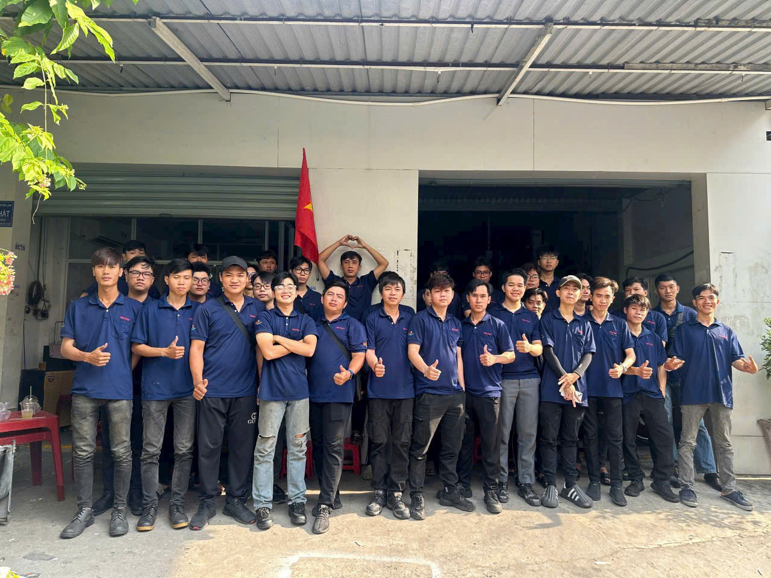

CÔNG TY TNHH TMDV
CƠ ĐIỆN LẠNH TIẾN PHÁT
PROFILE
HỒ SƠ CÔNG TY
Website: Dienlanhtienphat.com

Slide 2






1/23 – 1/25 Phạm Quý Thích ,Phường Tân Quý, Quận Tân Phú, Thành phố Hồ Chí Minh, Việt Nam
PHỤ LỤC
Tienphatcold@gmail.com
0962964665
GIỚI THIỆU
LỊCH SỬ & QUÁ TRÌNH HÌNH THÀNH
NGHÀNH NGHỀ KINH DOANH
NHỮNG THÀNH TỰU NỔI BẬT
SƠ ĐỒ NHÂN SỰ
MỤC TIÊU & ĐỊNH HƯỚNG PHÁT TRIỂN
Website: Dienlanhtienphat.com
Trụ Sở &Chi Nhánh
Trụ sở chính: Trung Tâm Điện Lạnh Tiến Phát :
Văn Phòng Đại Diện : 1/23 – 1/25 Phạm Quý Thích Phường Tân Quý Quận Tân Phú TP.HCM
Trạm Bình Dương (HCM) : 65-67 Đ. D20, Khu Dân Cư Viet Sing, Thuận An, Bình Dương(Nay Là Phường An Phú TP.HCM).
Trạm Long An : 01A ,Quốc Lộ 1A ,Bến Lức Long An
Trạm Cai Lậy :KP1,P1 Thị Xã Cai Lậy Tỉnh Tiền Giang
Trạm Cái Bè :238 Quốc Lộ 1A Ấp An Thạnh Huyện Cái Bè Tỉnh Tiền Giang
Trạm Cần Thơ :Địa chỉ số 577/ đường 30/4, phường Tân An, TP. Cần Thơ

Slide 3
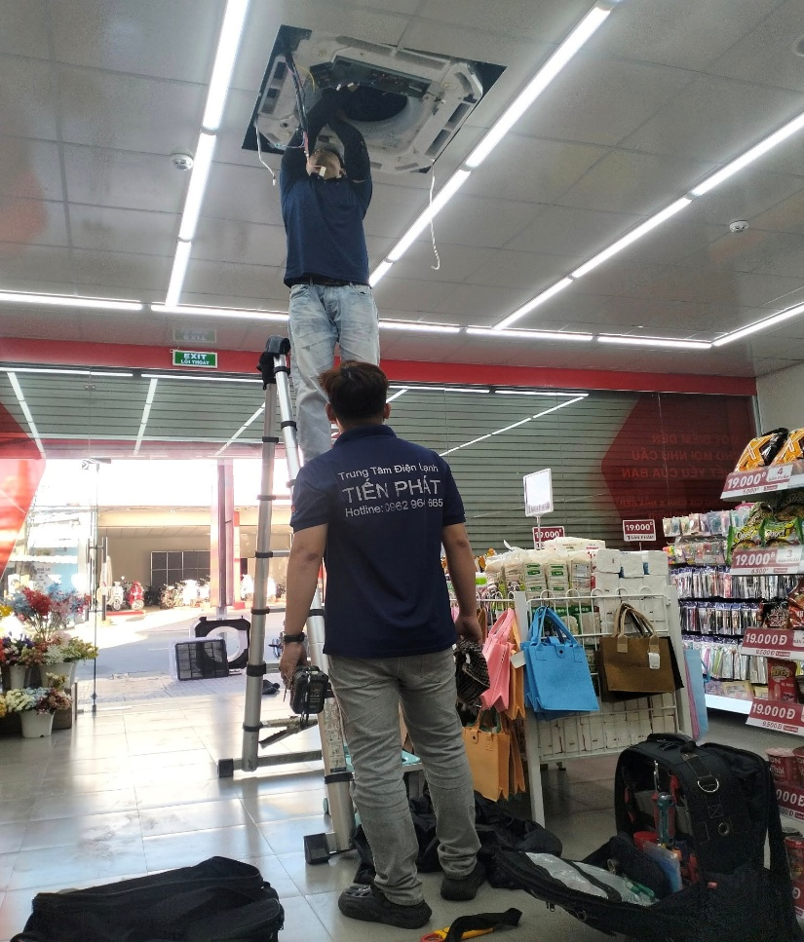
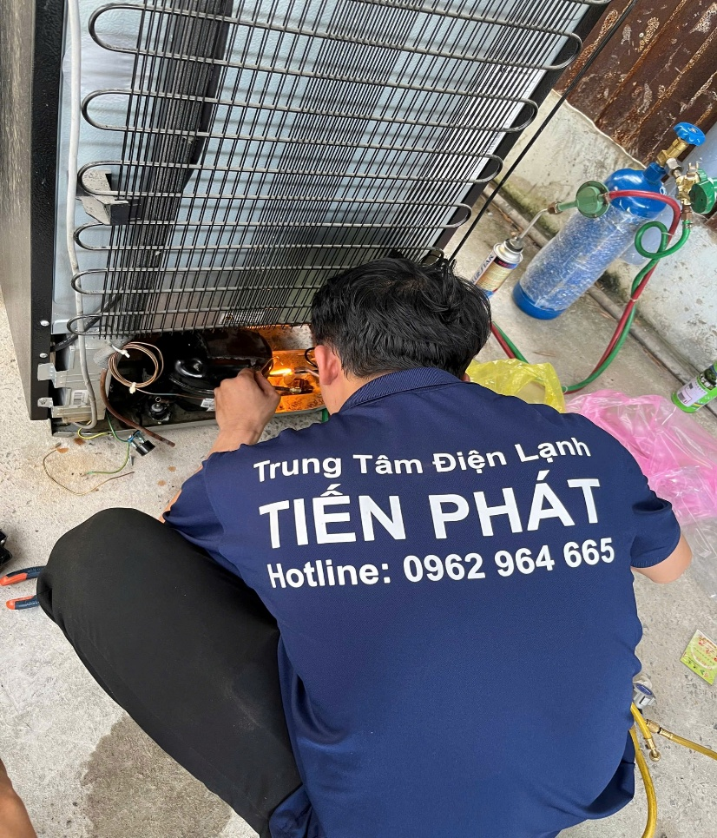
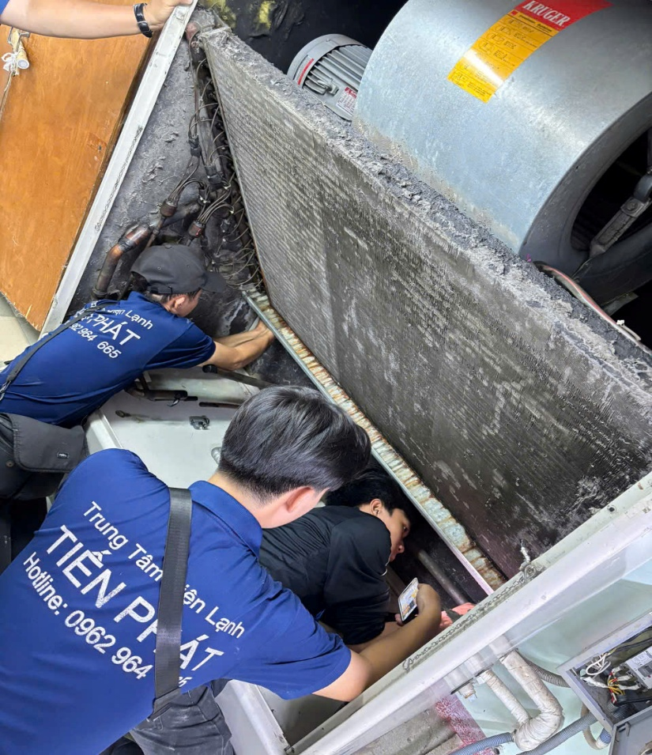
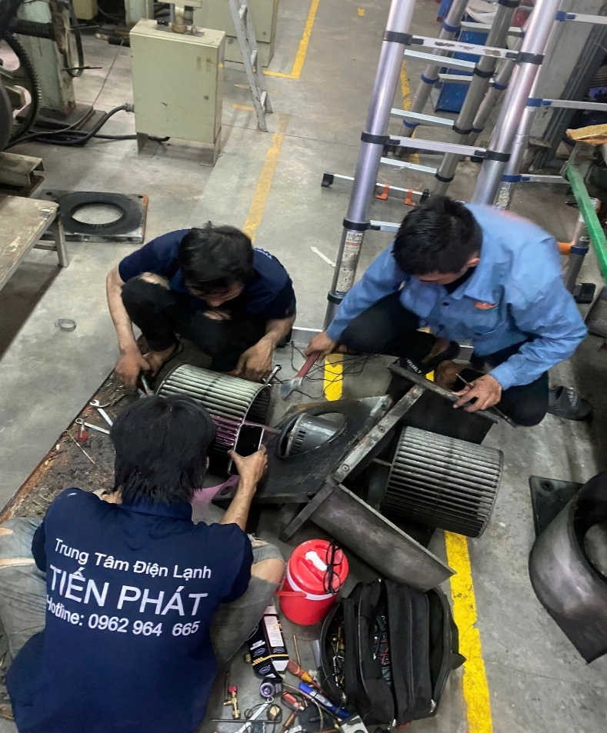
GIỚI THIỆU
Lời đầu tiên xin chào đến quý khách . Trung Tâm Điện Lạnh Tiến Phát tự hào là đơn vị cung cấp dịch vụ ưu việt cho khách hàng trong lĩnh vực Điện lạnh. Chúng tôi là doanh nghiệp chuyên cung cấp dịch vụ vệ sinh, bảo trì, bảo dưỡng cũng như thiết kế – thi công lắp đặt – sửa chữa – bảo trì hệ thống điện lạnh dân dụng và các loại máy lạnh công nghiệp, điều hòa không khí trung tâm. Sửa chữa hệ thống VRV – Hệ thống máy lạnh Chiller – Hệ thống ống nối gió hay cung cấp, thay thế phụ tùng chính hãng với chất lượng hoàn thiện và tốt nhất dành cho Khách hàng của Tiến Phát.
Bảo Trì Hệ Thống Điện lạnh Dân Dụng
.
Bảo Trì Hệ Thống Điện Lạnh Công Nghiệp

Slide 4
Ổn Định
LỊCH SỬ VÀ QUÁ TRÌNH HÌNH THÀNH
2020
2021
2022
2023
2024
2025
Thành Lập Công Ty
Hoàn Thiện Công Ty Hơn & Bắt Đầu Phát Triển
Phát Triển Hơn
Phát triển Mạnh
Hiện Tại & Nhiều Bước Tiến Mới

Slide 5
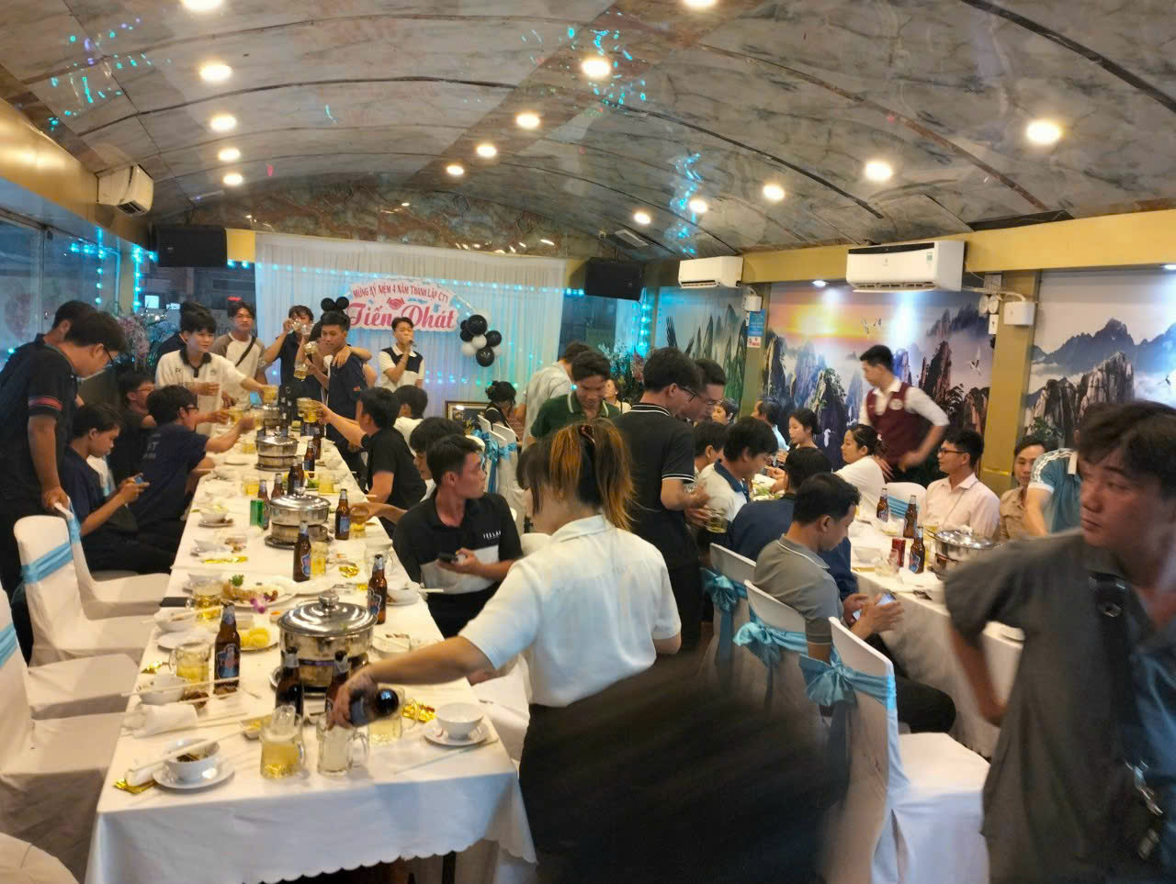
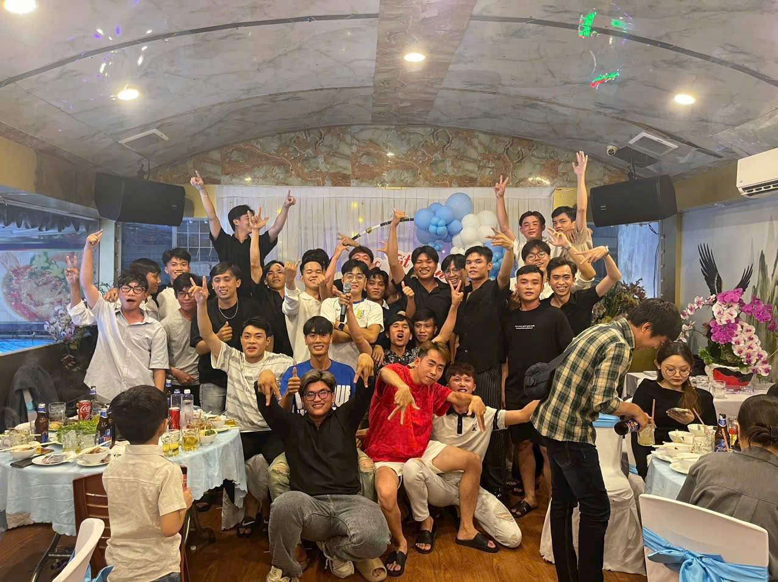
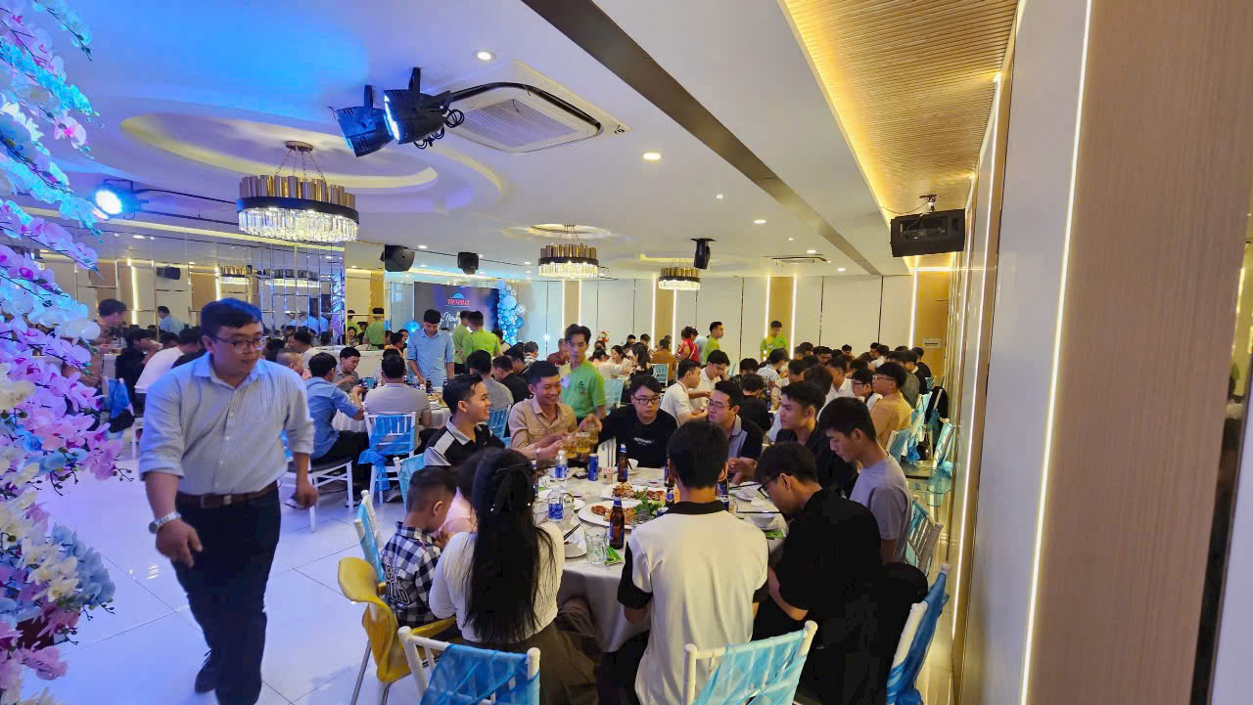
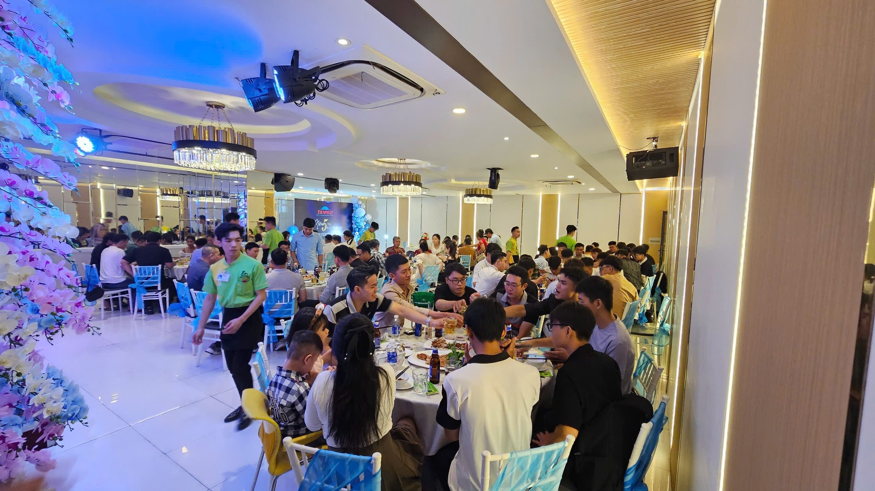
Tiệc Thành Lập Công Ty

Slide 6
Điện Lạnh Công Nghiệp
Điện Lạnh Dân Dụng
NGHÀNH NGHỀ KINH DOANH
Bảo Trì , Bảo Dưỡng , Lắp Đặt , Thi Công
Hệ Sinh Thái Điện Lạnh Tiến Phát

Slide 7
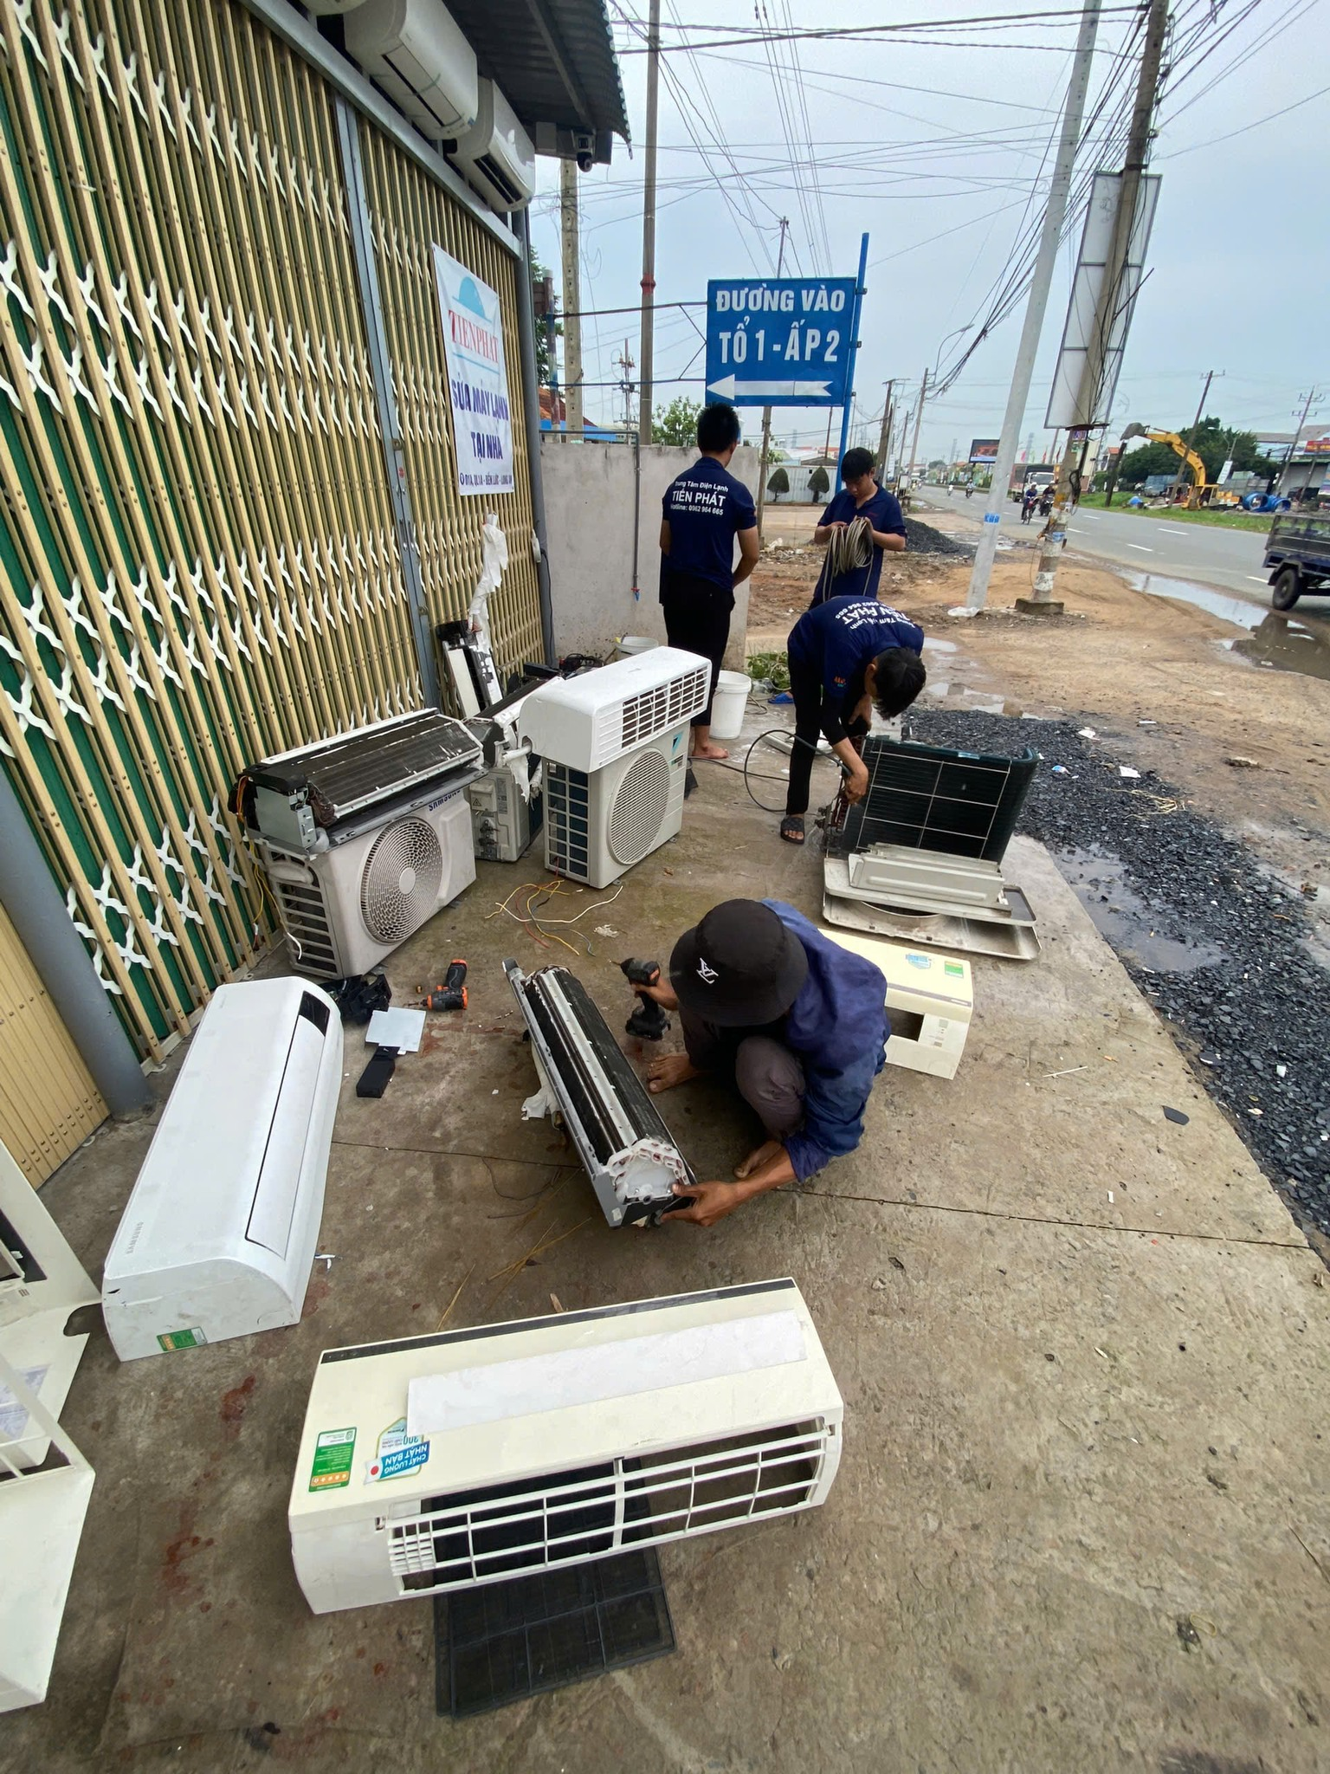
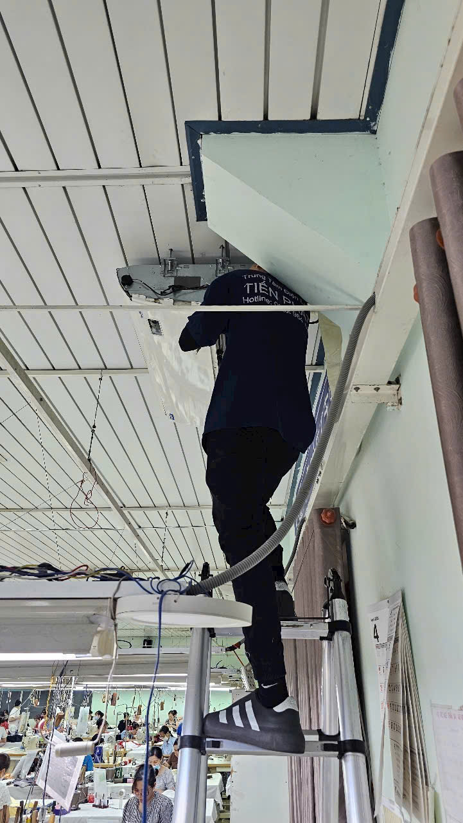
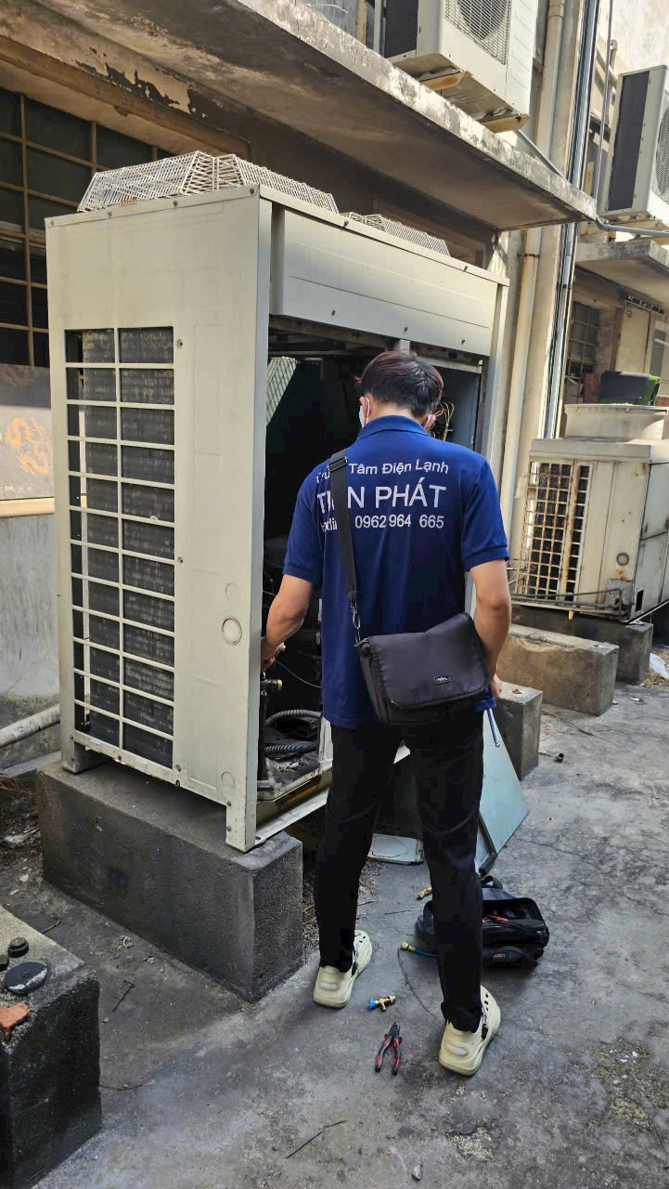
Điện Lạnh Công Nghiệp :
Bảo trì & lắp đặt , thi công cho các nhà máy xí nghiệp , công trình
Gồm các hệ thống VRV , hệ thống máy lạnh Chiller – Hệ thống ống nối gió .
Điện Lạnh Dân Dụng :
Bảo trì & sửa chữa & vệ sinh , cung cấp phụ tùng chính hãng tại nhà
Gồm các loại máy như : máy giặt , máy lạnh , lò vi sóng , tủ lạnh , máy nước nóng trực tiếp & gián tiếp , cây nước nóng lạnh…

Slide 8
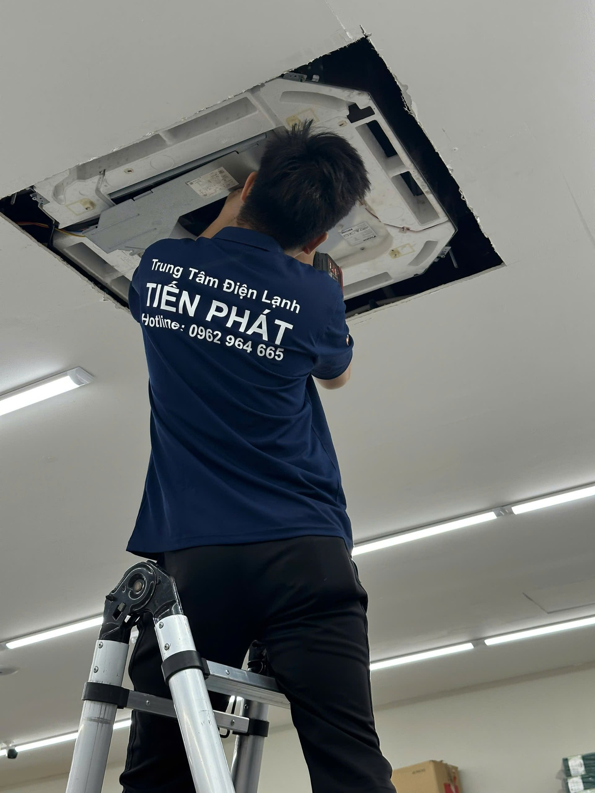
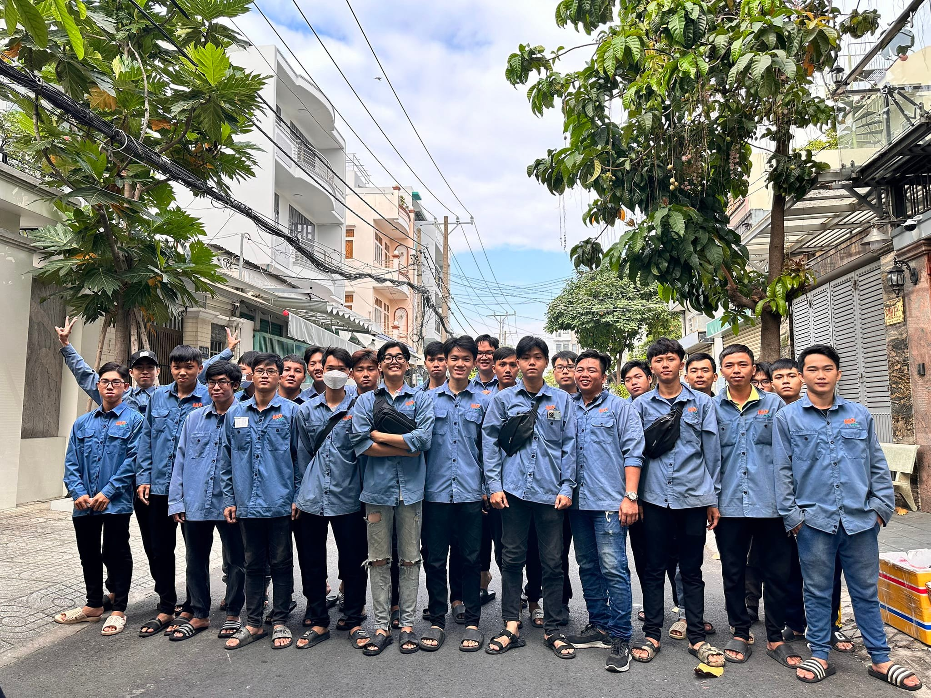
TRỤ SỞ CHÍNH
Trụ sở chính: Trung Tâm Điện Lạnh Tiến Phát :
Văn Phòng Đại Diện : 1/23 – 1/25 Phạm Quý Thích , Phường Tân Quý , Quận Tân Phú TP.HCM
Là đầu não của hệ sinh thái trực tiếp phân phối điều hành các khu vực chi nhánh .
HỆ SINH THÁI
Khu Vực Hồ Chí Minh

Slide 9
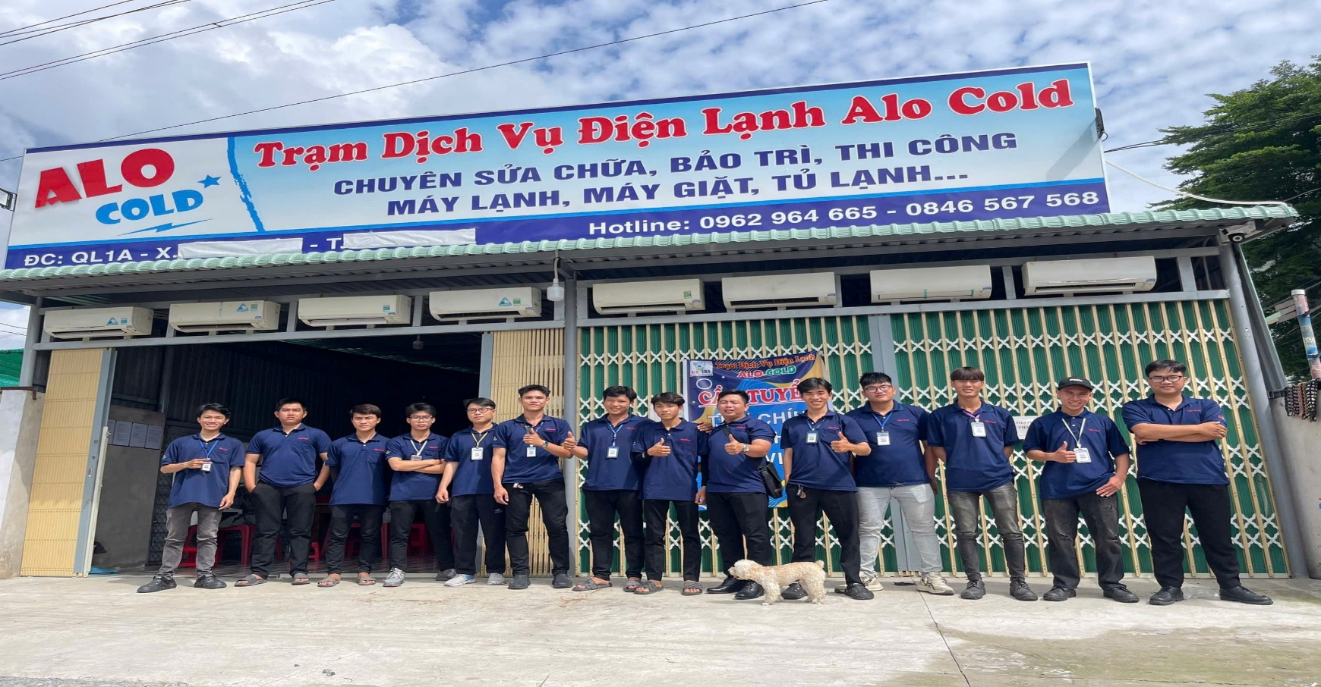
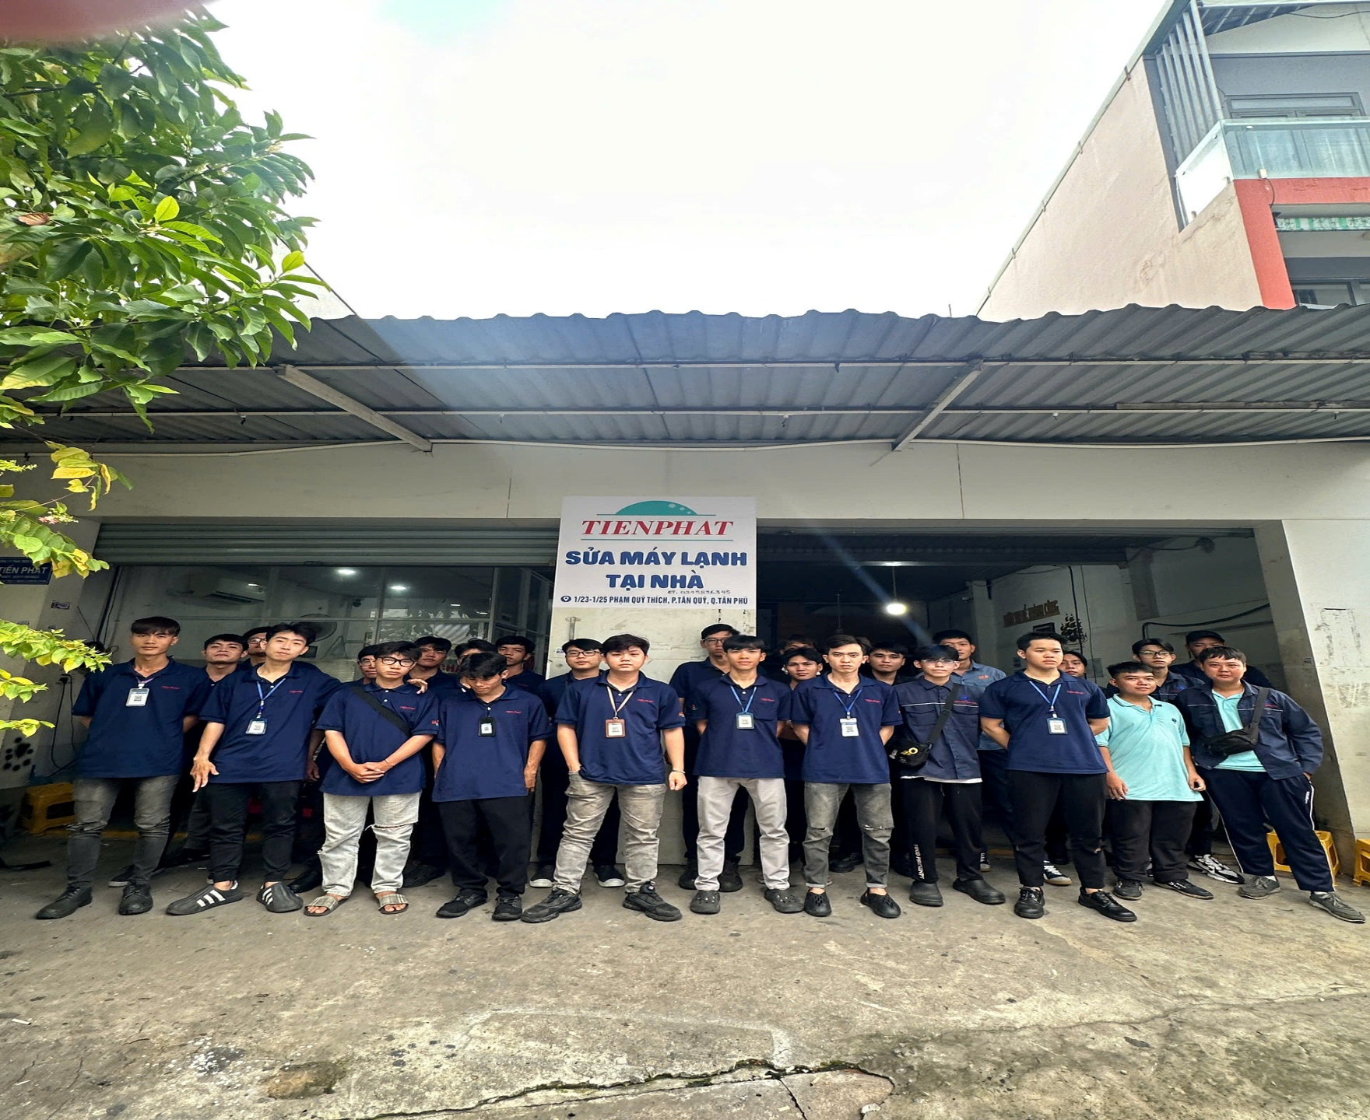
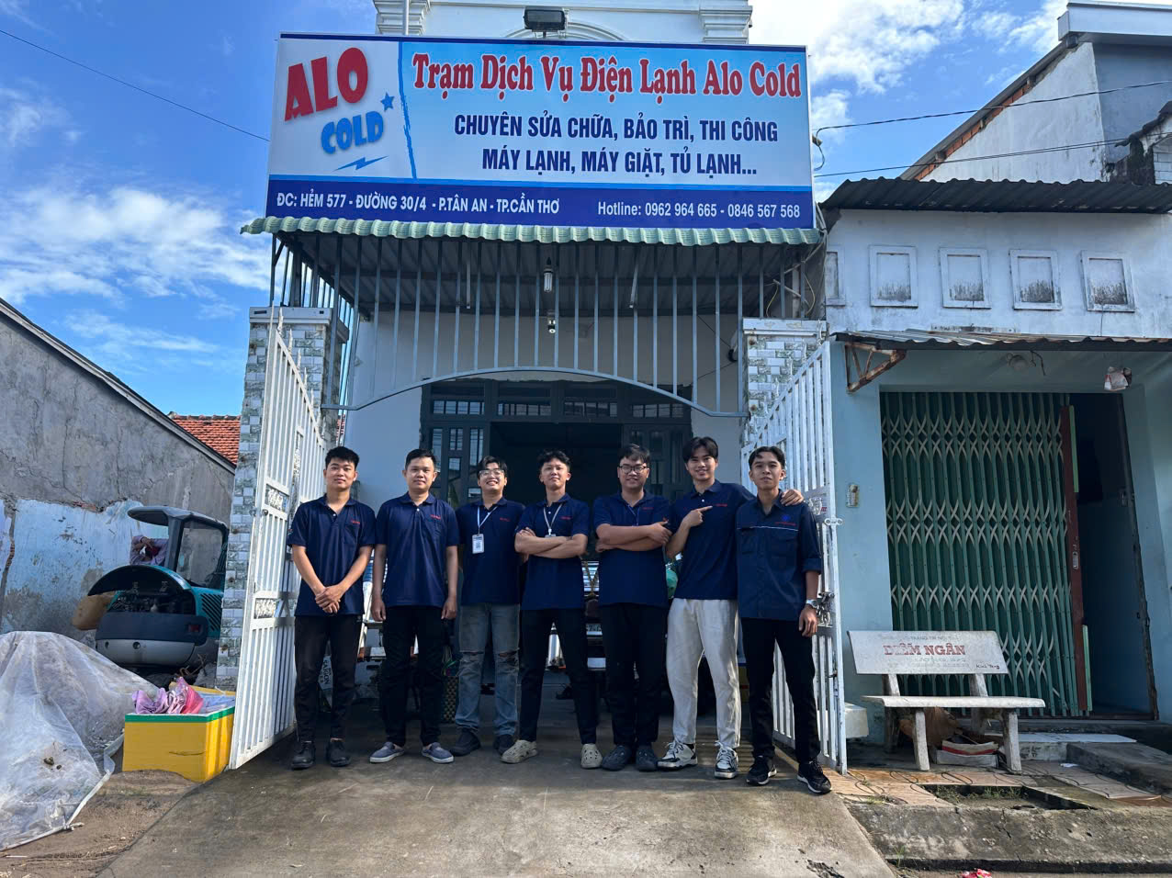
CHI NHÁNH
Long An & Tiền Giang
1
Trạm Long An : 01A ,Quốc Lộ 1A ,Bến Lức Long An
Trạm Cai Lậy :KP1,P1 Thị Xã Cai Lậy Tỉnh Tiền Giang
Trạm Cái Bè :238 Quốc Lộ 1A Ấp An Thạnh Huyện Cái Bè Tỉnh Tiền Giang
Là chi nhánh đi đầu đánh dấu bước tiến triển mới của Điện Lạnh Tiến Phát.
Bình Dương
Trạm Bình Dương (HCM) : 65-67 Đ. D20, Khu Dân Cư Viet Sing, Thuận An, Bình Dương(Nay Là Phường An Phú TP.HCM).
Hiện tại Tiến Phát với nhiều quyết định mở rộng quy mô việc mở trạm mới ở khu vực Bình Dương là thực sự cần thiết để hỗ trợ đối vơi khu vực Hồ Chí Minh.
3
Cần Thơ
Trạm Cần Thơ :Địa chỉ số 577/ đường 30/4, phường Tân An, TP. Cần Thơ
Với nhu cầu khách hàng ở Cần Thơ mong muốn được sử dụng dịch vụ của Tiến Phát & việc mở trạm Cần Thơ là một bước hợp lí.

Slide 10
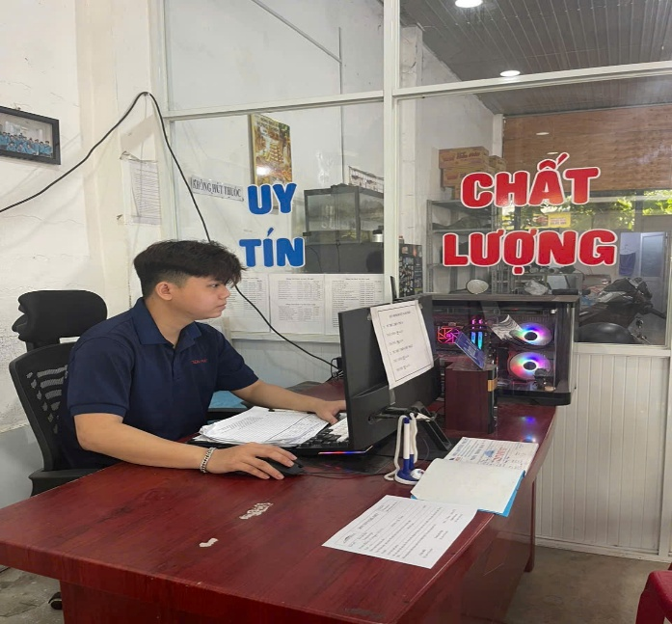
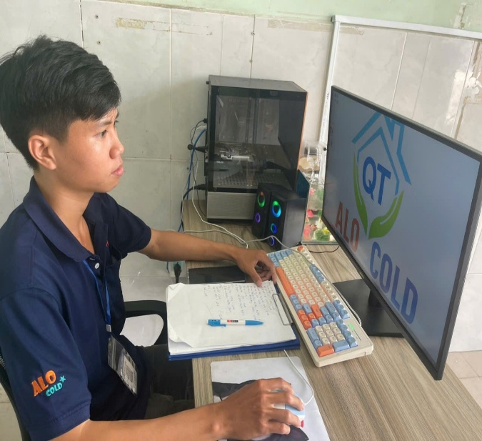
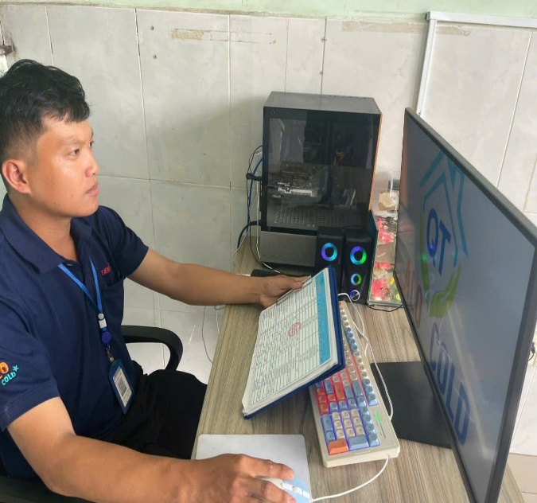
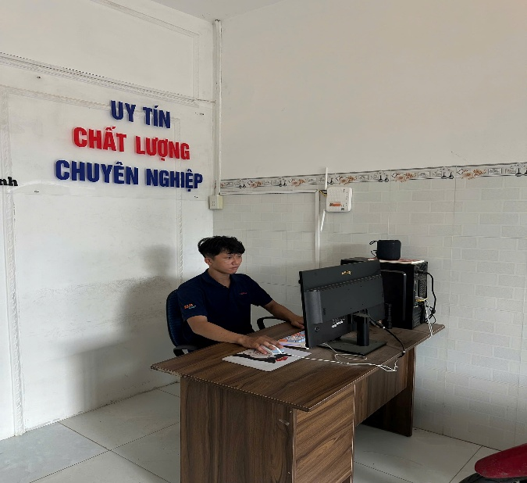
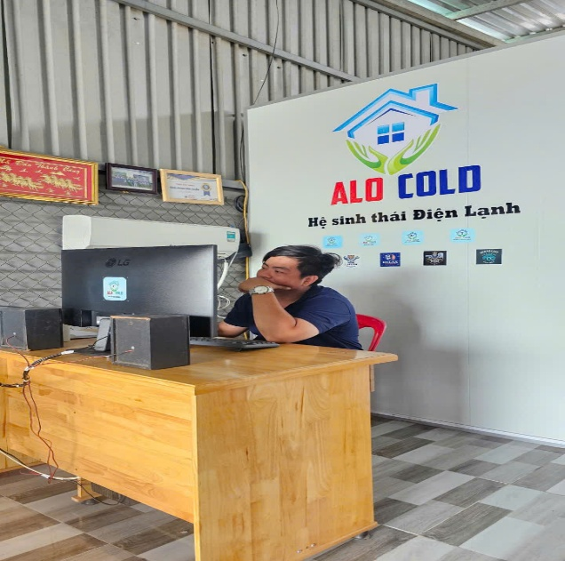
NHỮNG QUẢN LÍ CỦA HỆ SINH THÁI ĐIỆN LẠNH TIẾN PHÁT
Hoàng Thuận An
Hứa Nhật Quang
Trần Nguyên Thắng
Phan Văn Chiến
Trần Khán Vĩ
Quản Lí Khu Vực Hồ Chí Minh
Quản Lí Khu Vực Bình Dương
Quản Lí Khu Vực Bình Dương
Quản Lí Khu Vực Long An & Tiền Giang
Quản Lí Khu Vực Cần Thơ

Slide 11
NHỮNG THÀNH TỰU NỔI BẬT
Trung Tâm Điện Lạnh Tiến Phát đã thành lập được 5 năm có rất nhiều thành tựu lớn & Tiến Phát vẫn song song giữa dân dụng và công nghiệp . Hiện tại Tiến Phát đã rất ổn định và hoàn thiện nhất và trong thời gian sắp tới Tiến Phát sẽ là đơn vị tin tưởng cửa quý khách hàng
Điện Lạnh Dân Dụng : sửa chữa , vệ sinh , thắp lắp , thay linh kiện tất cả các loại máy lạnh , máy giặt , máy nước nóng , lò vi sóng , cây nước uống nóng lạnh , tủ lạnh ở khắp mọi nơi được khách hàng tin dùng suốt thời gian qua
Điện lạnh công nghiệp : Thi công , lắp đặt , bảo trì định kì ở nhiều khu công nghiệp hay danh nghiệp lớn , vừa và nhỏ

Slide 12
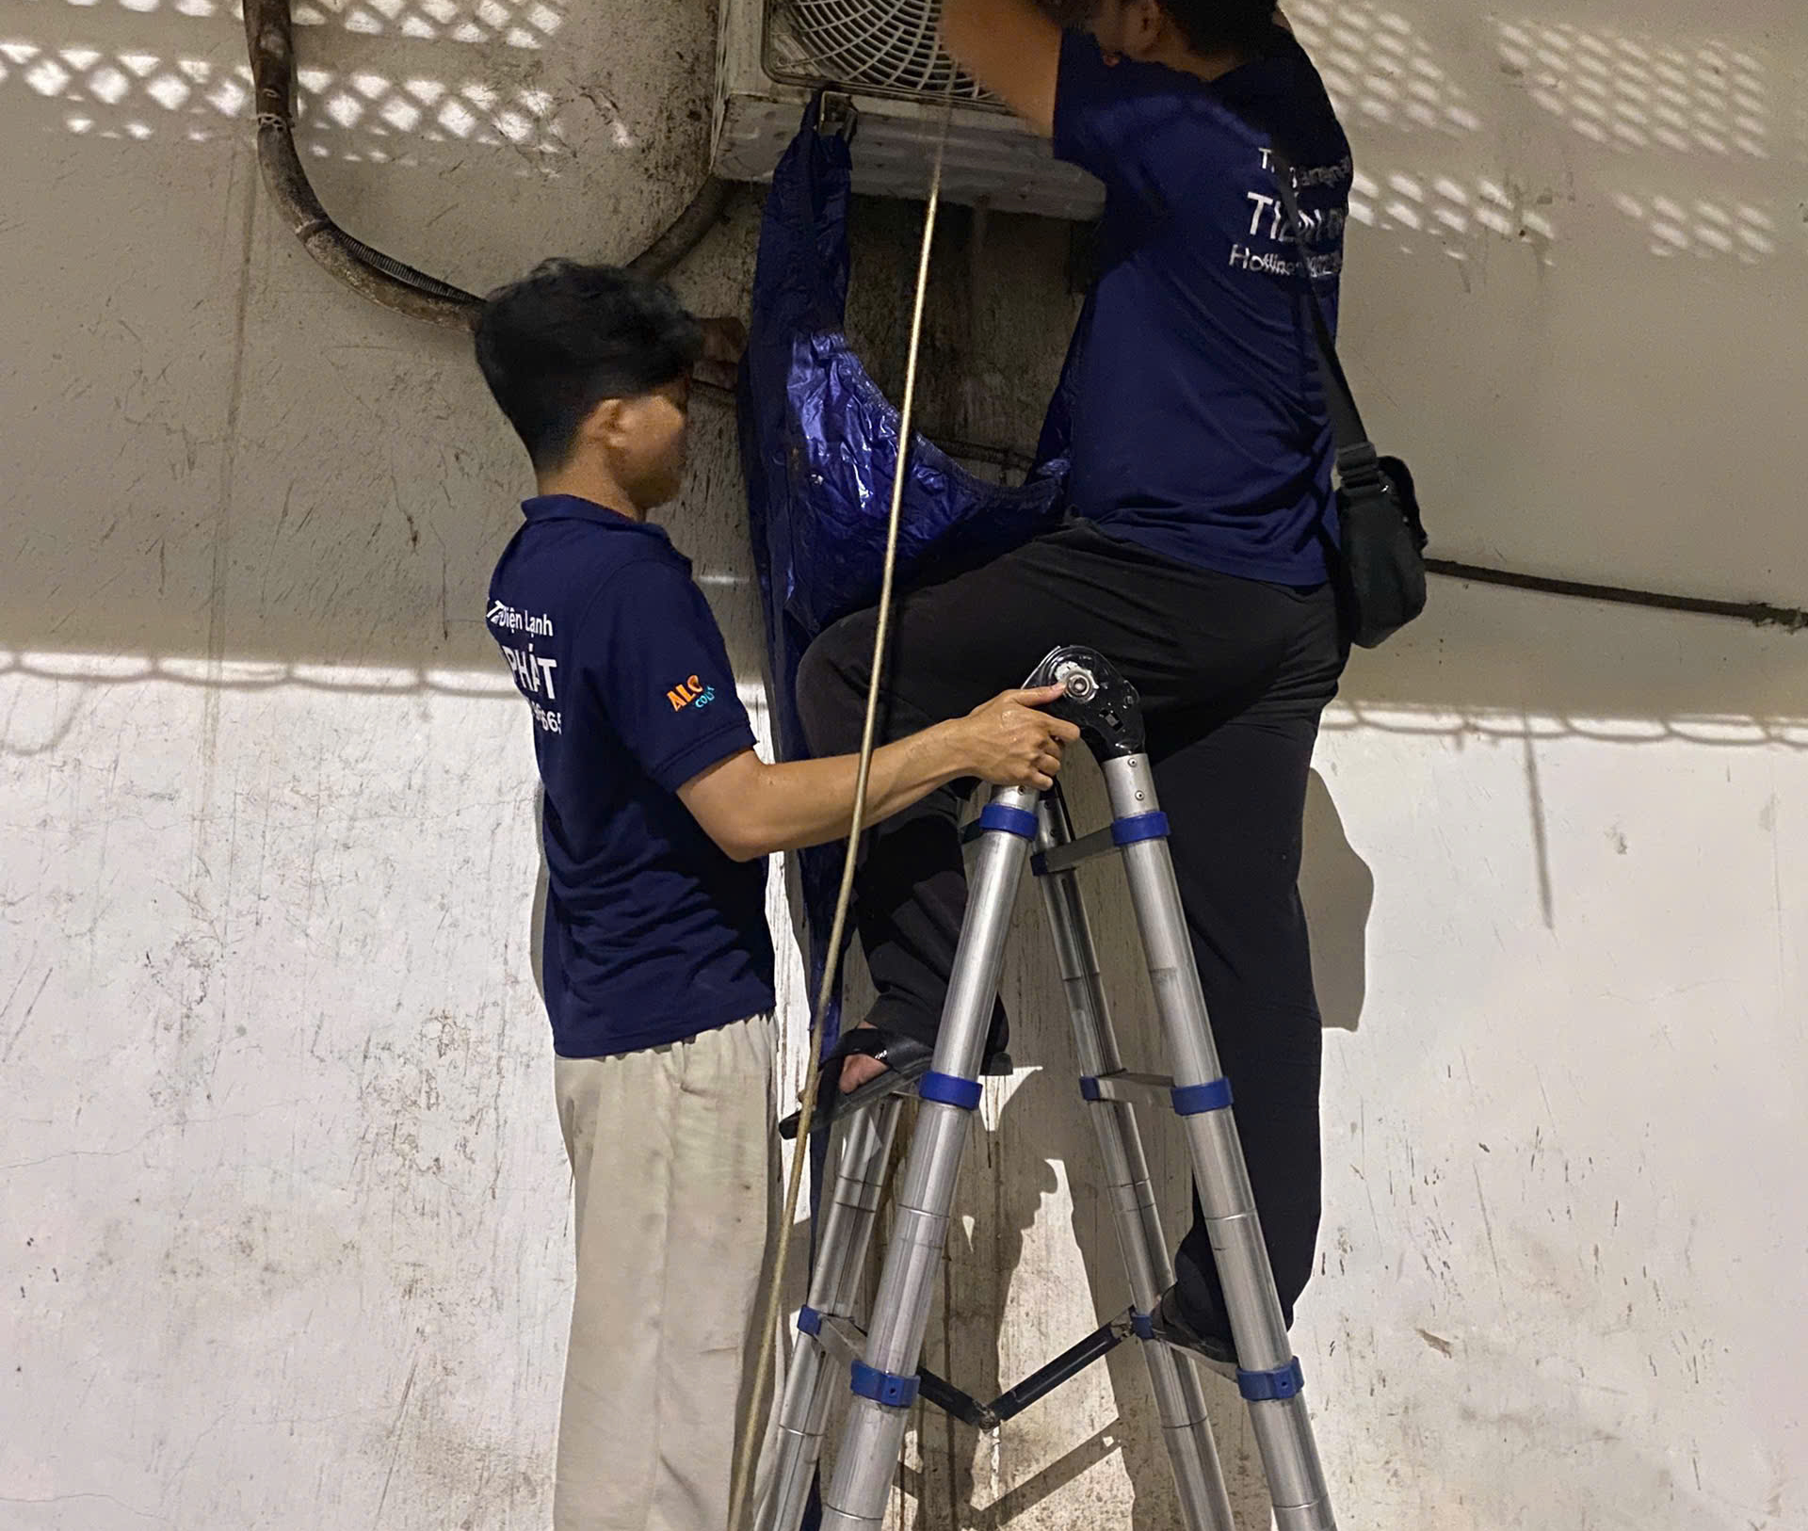
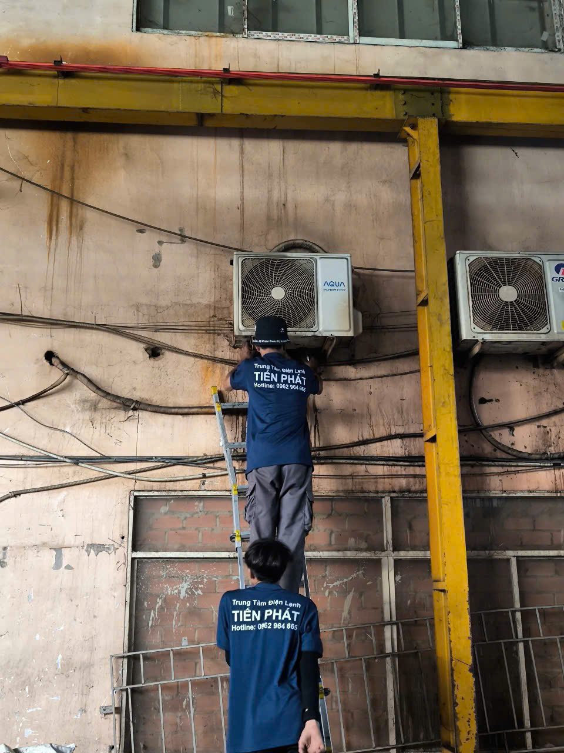
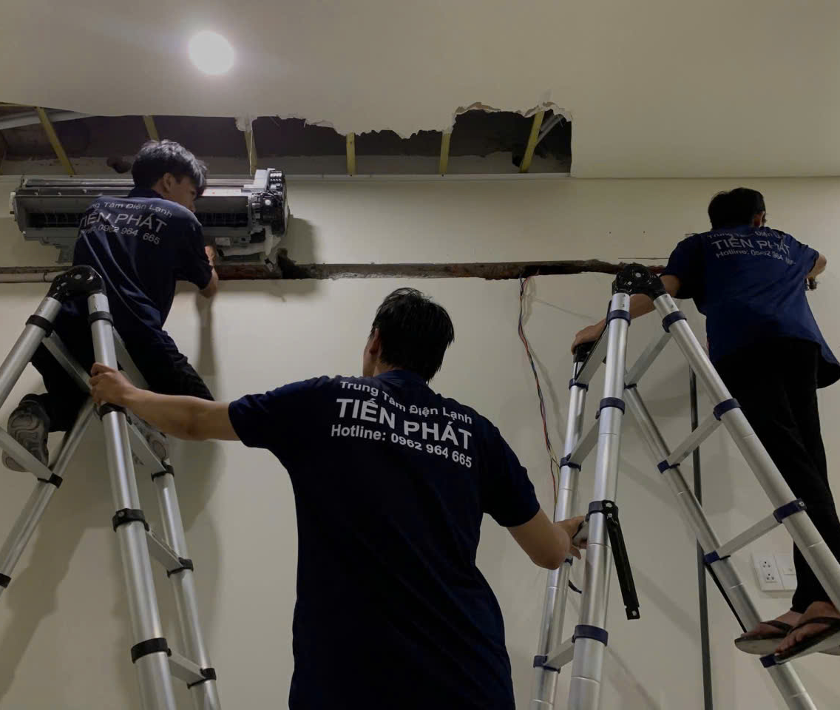
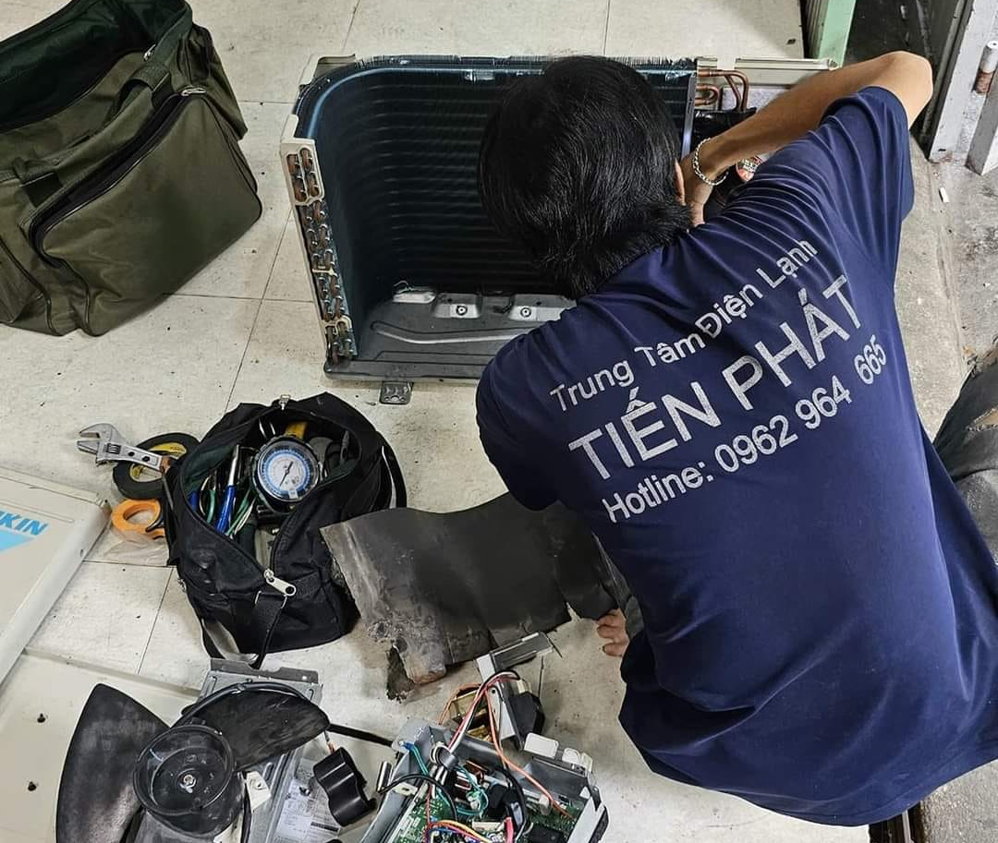
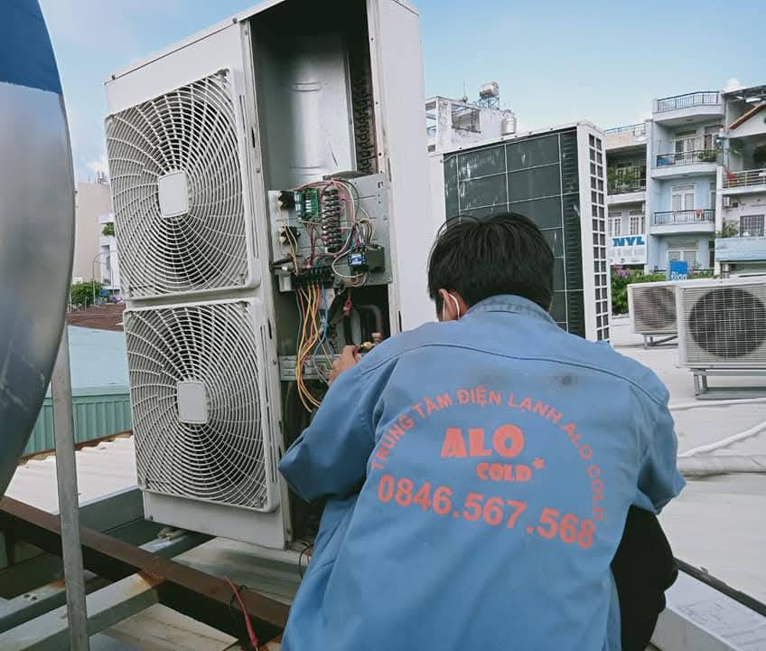
Tháo Lắp & Sữa Chửa & Vệ Sinh & Thay Linh Kiện Máy Lạnh Ở Khắp Miền Nam

Slide 13
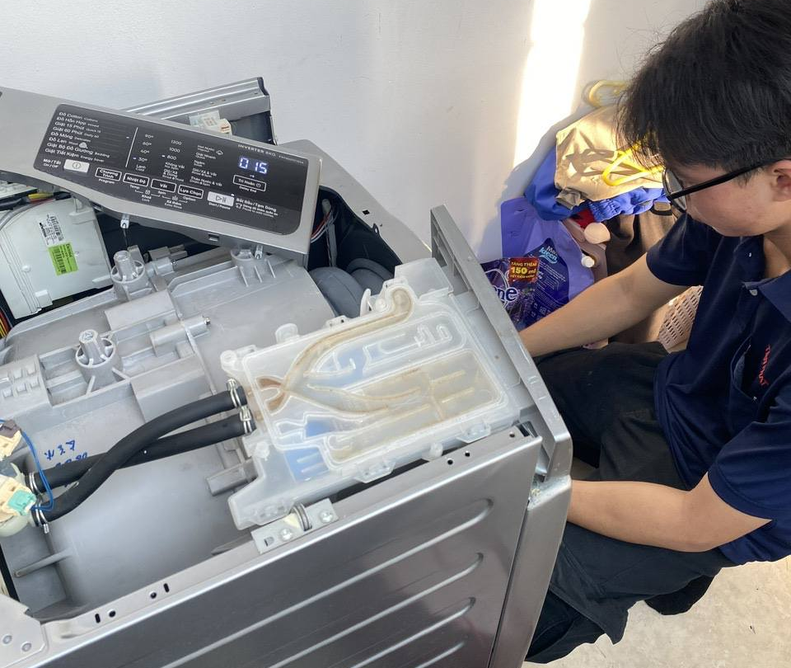
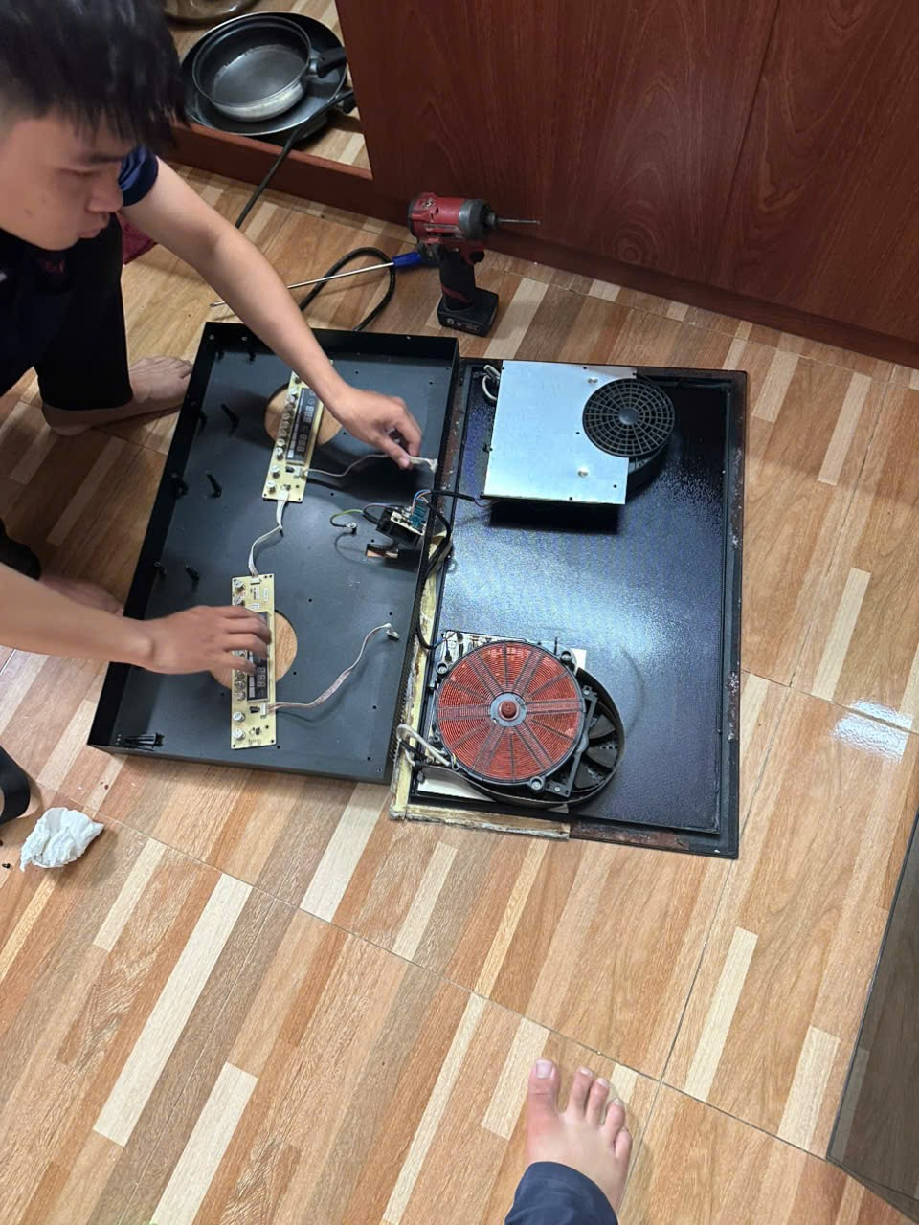
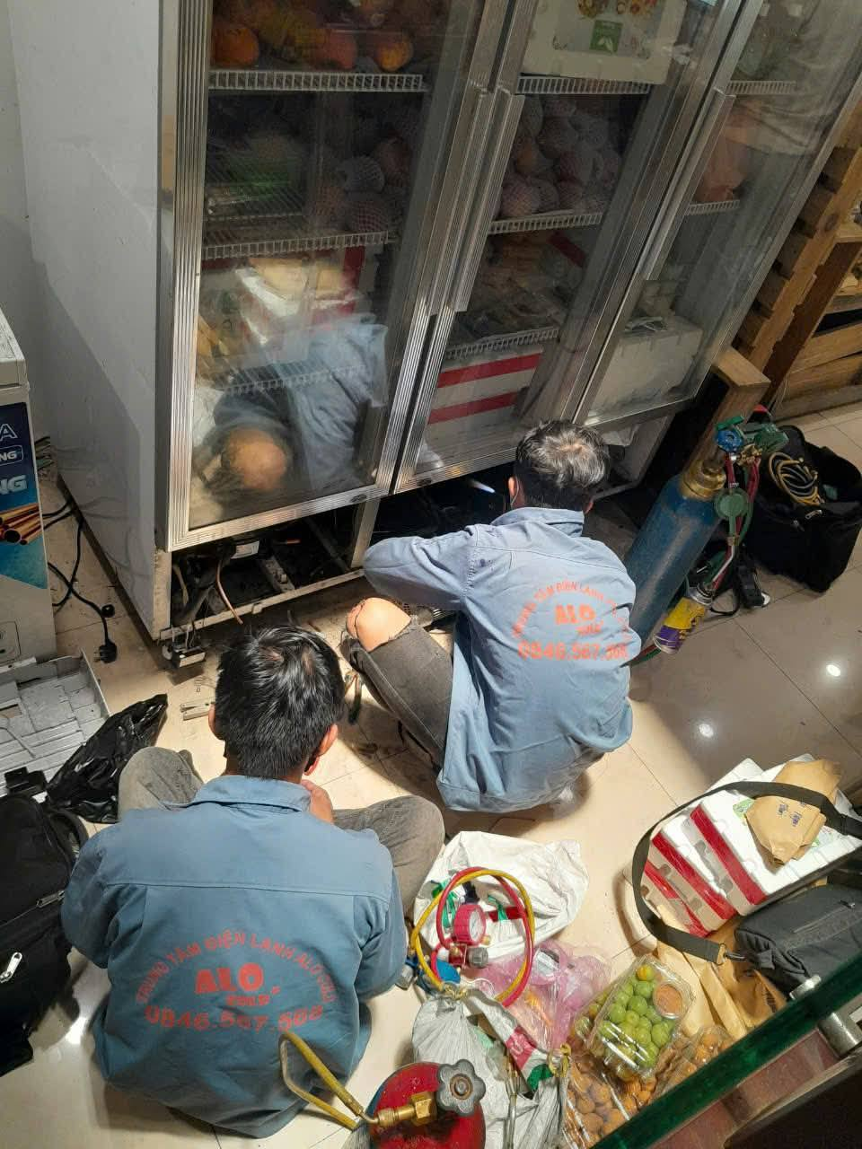
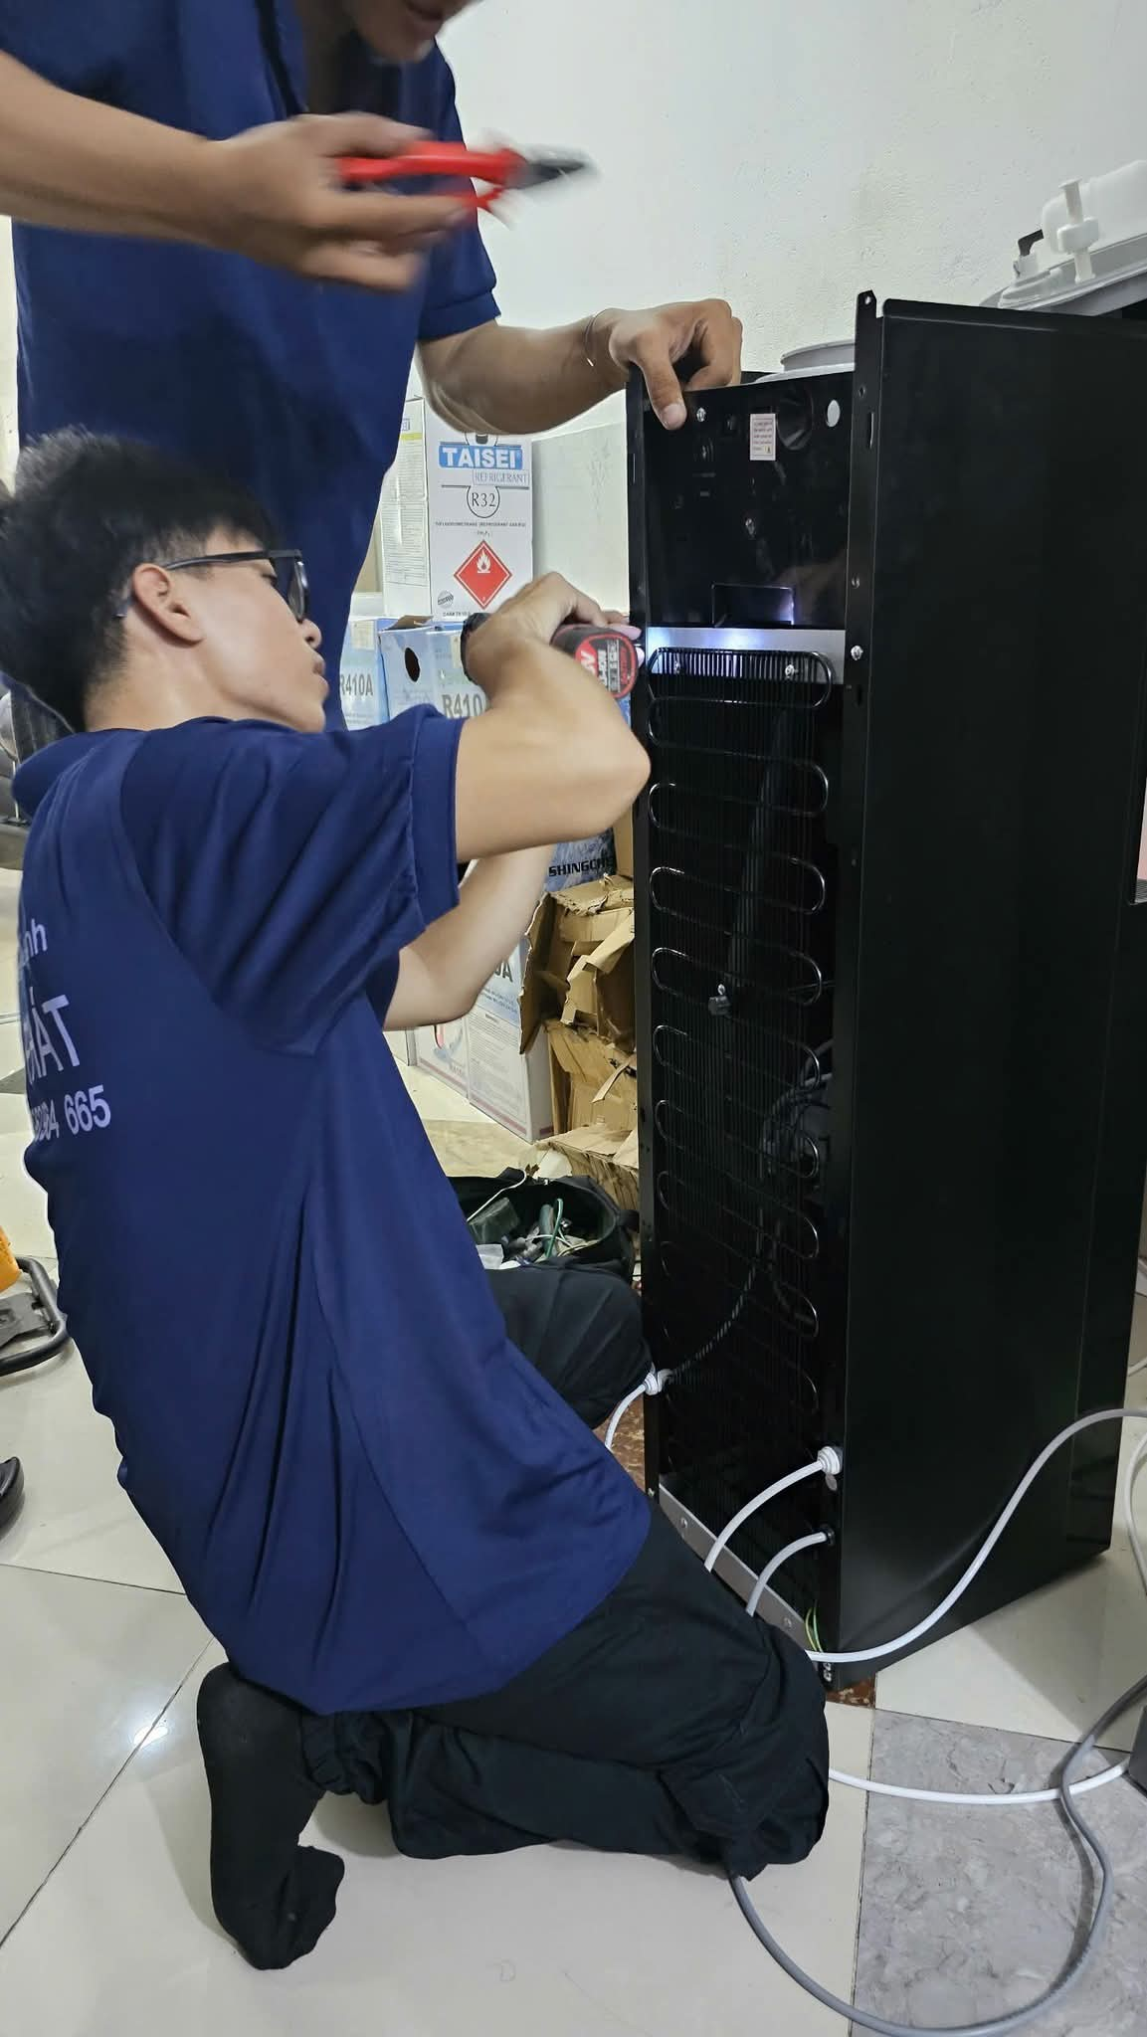
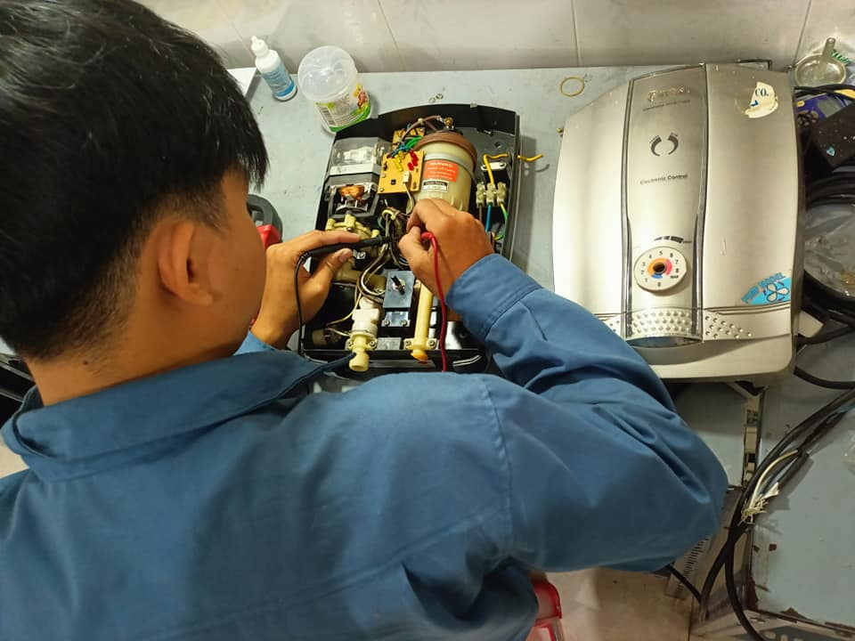
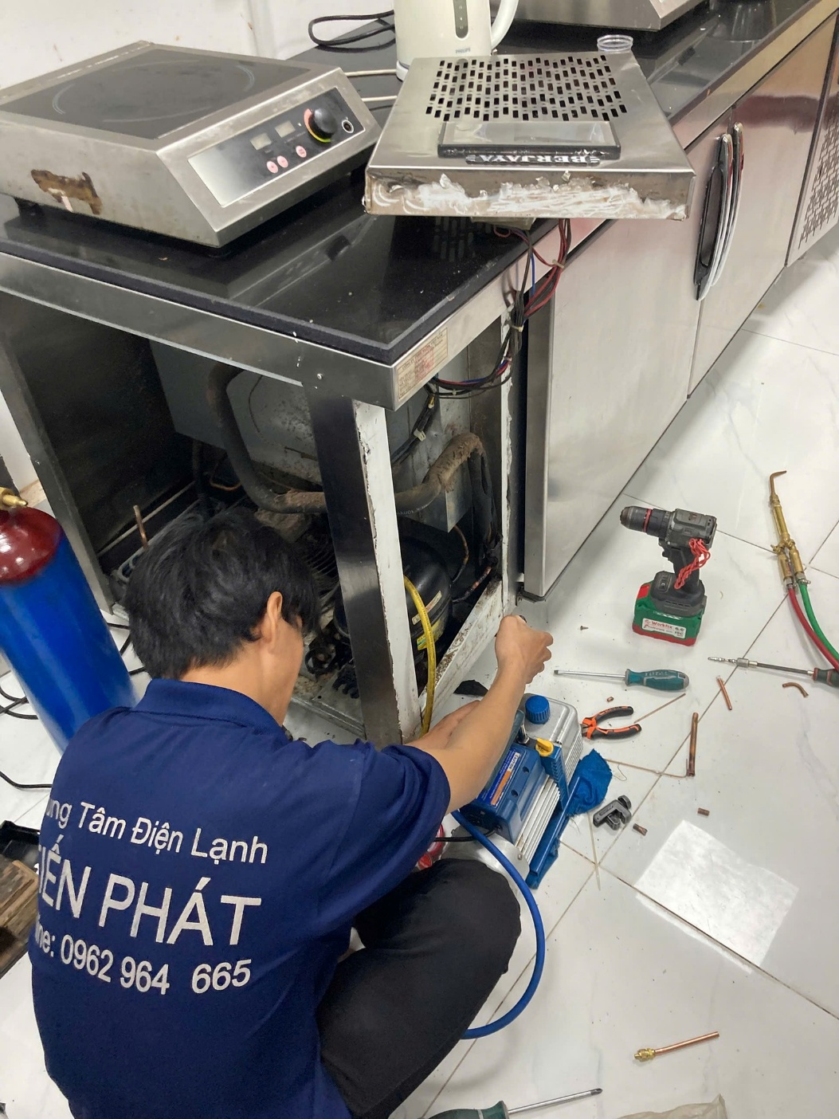
Được Khách Hàng Tin Tưởng Để Sửa Chữa Ở Khắp Miền Nam

Slide 14
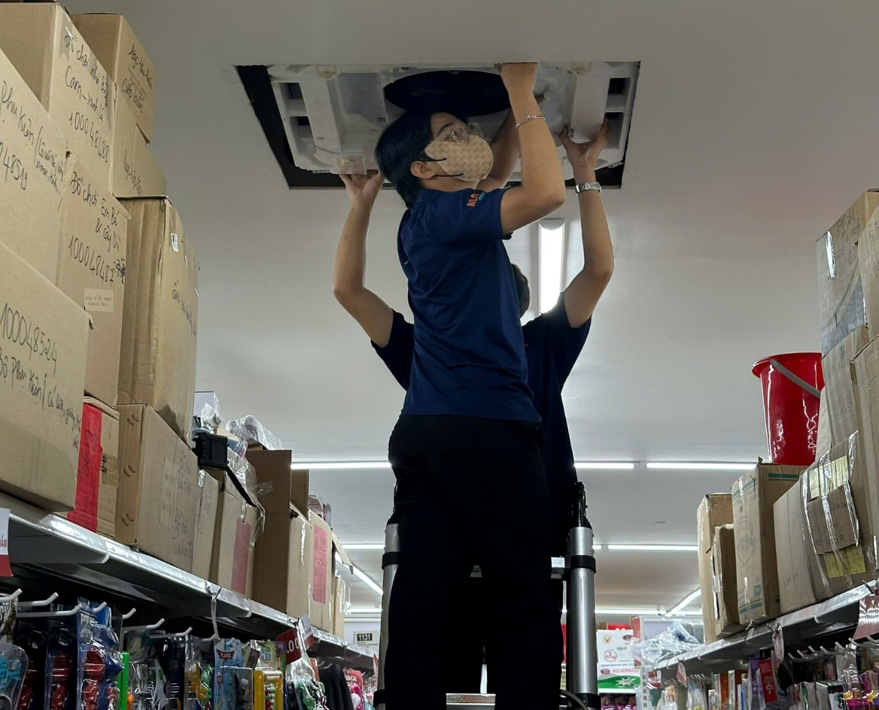
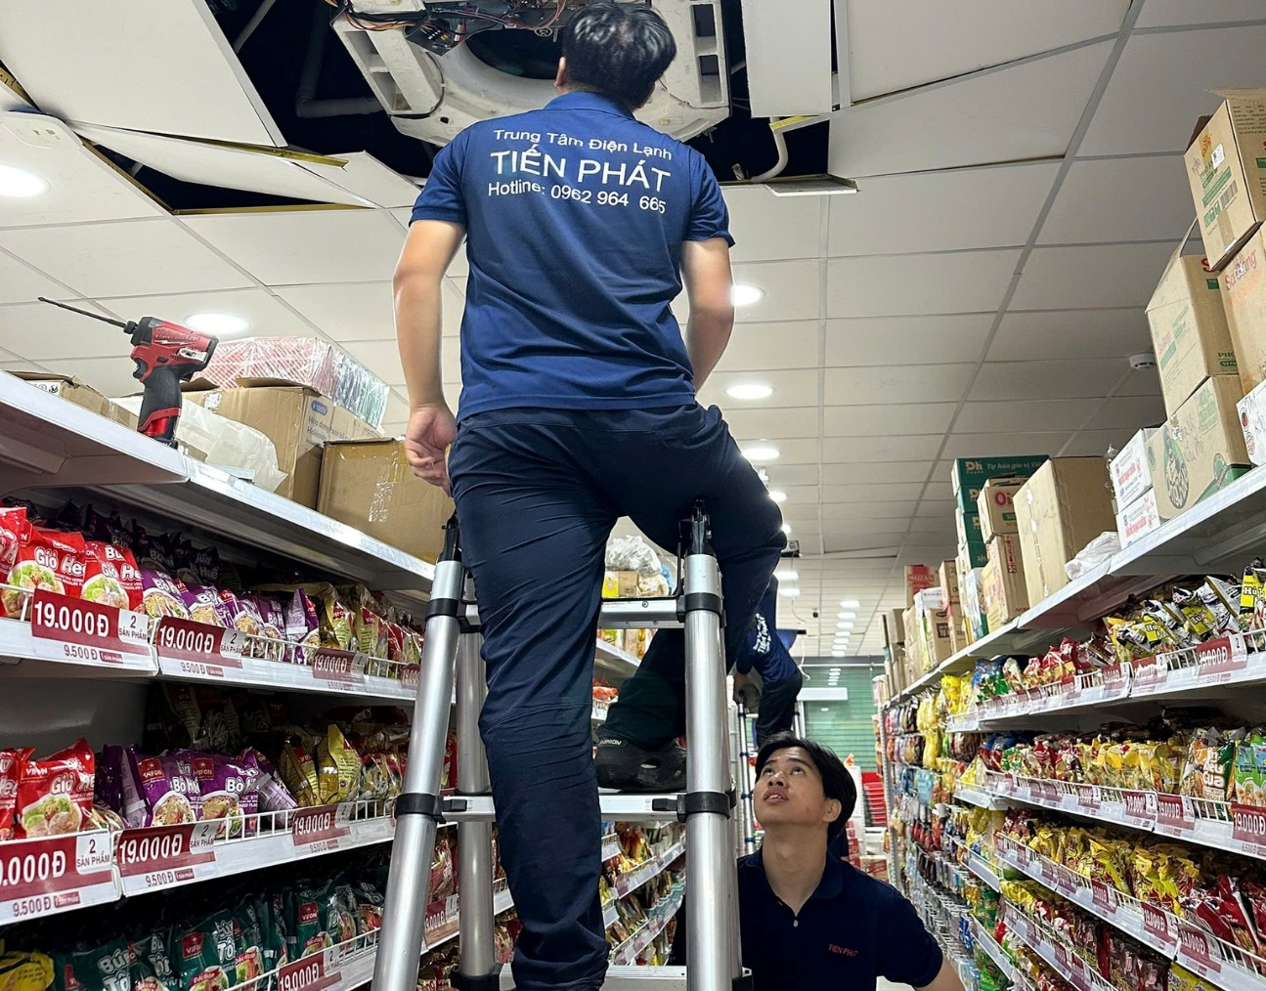
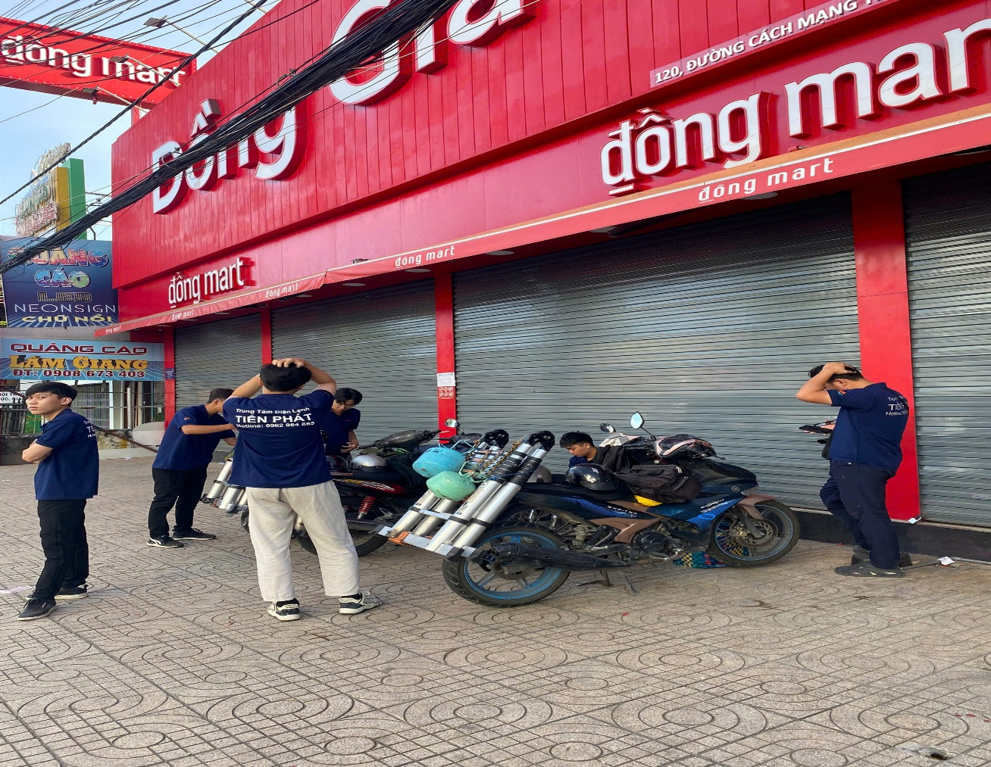
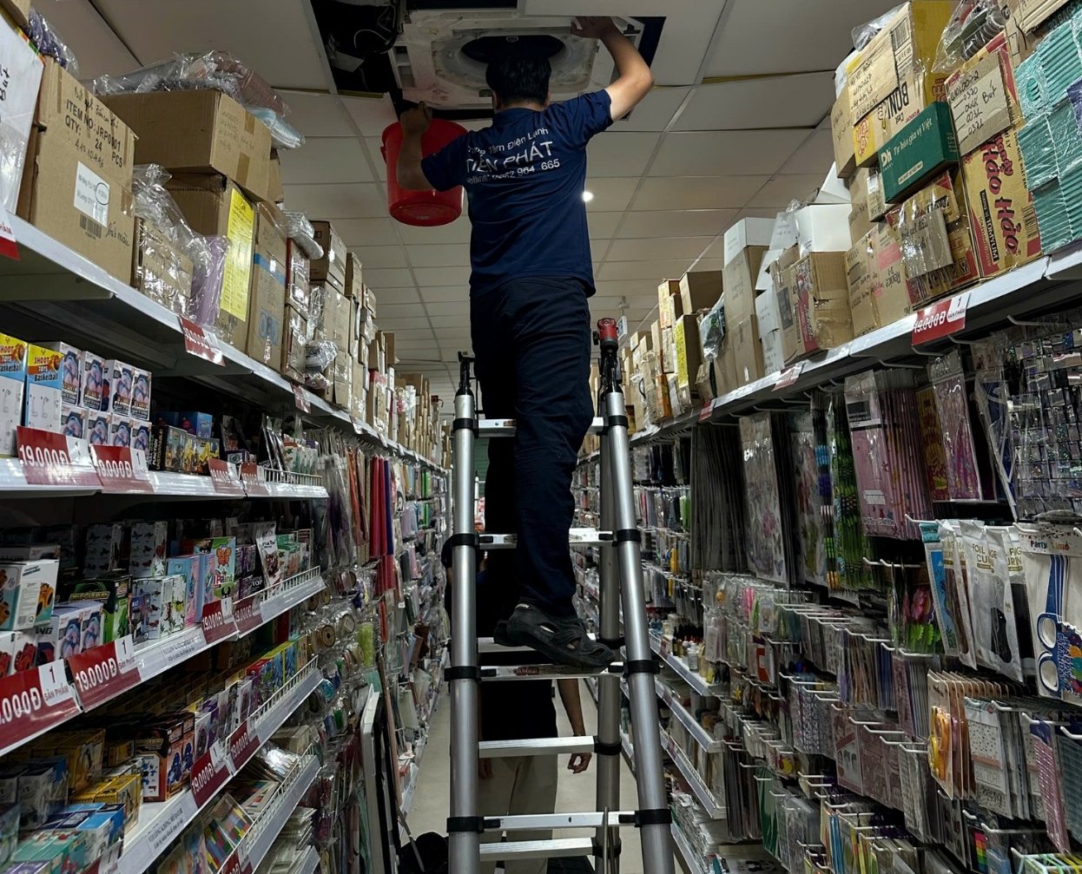
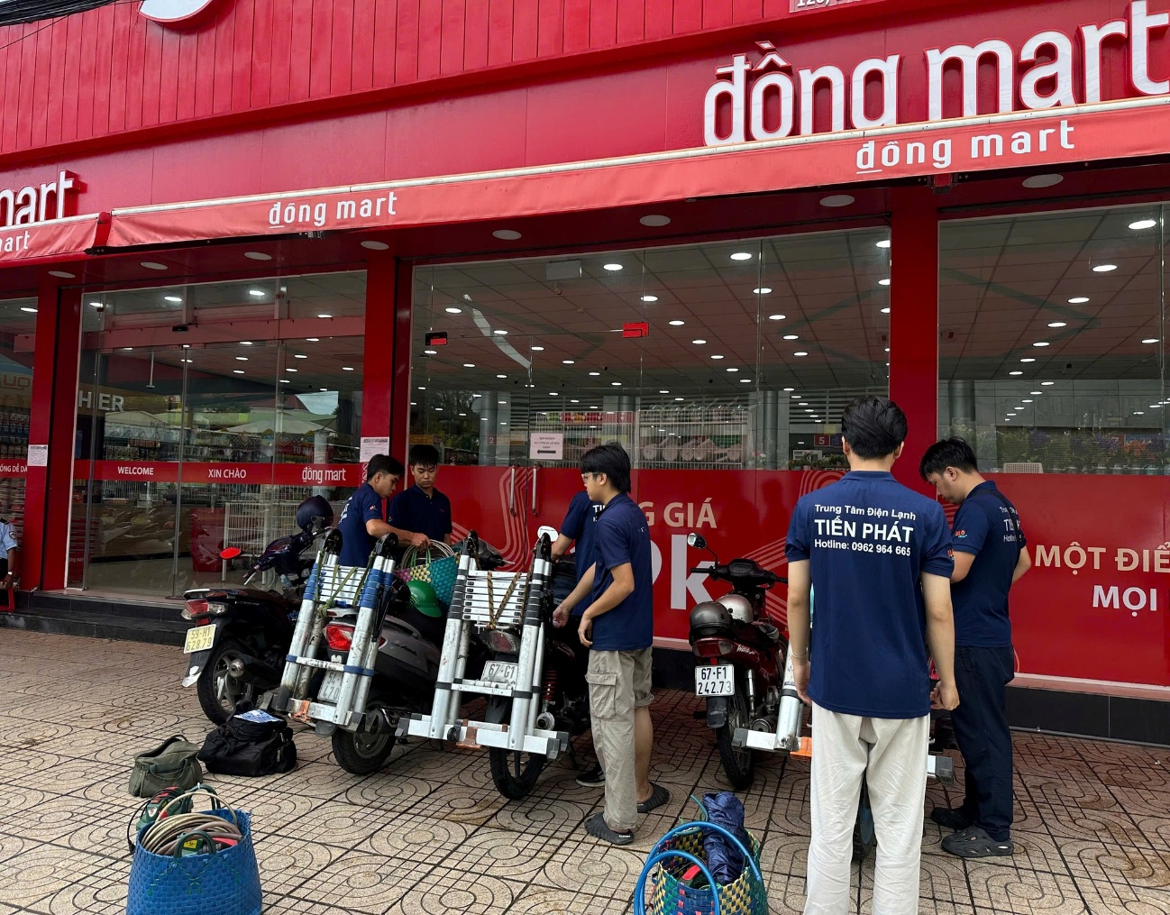
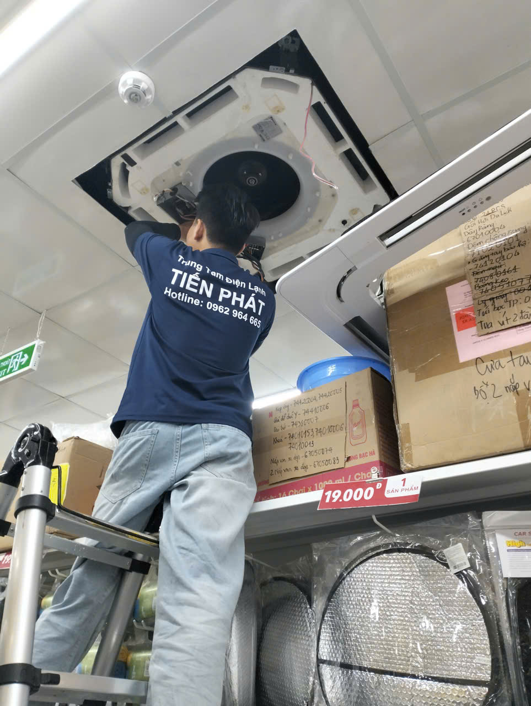
Bảo Trì Định Kỳ Tại Chuỗi 19 đồng mart

Slide 15
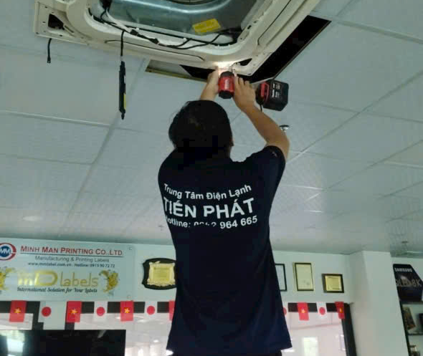
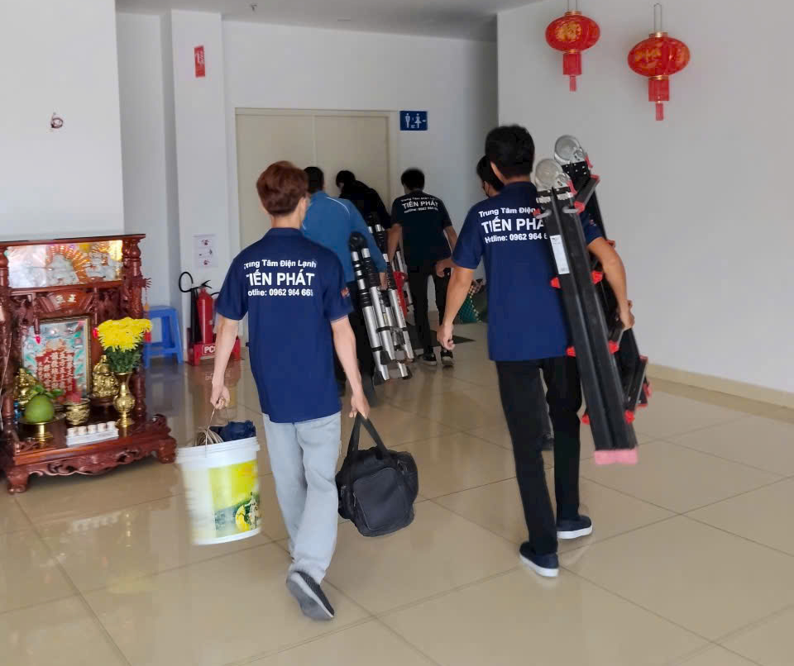
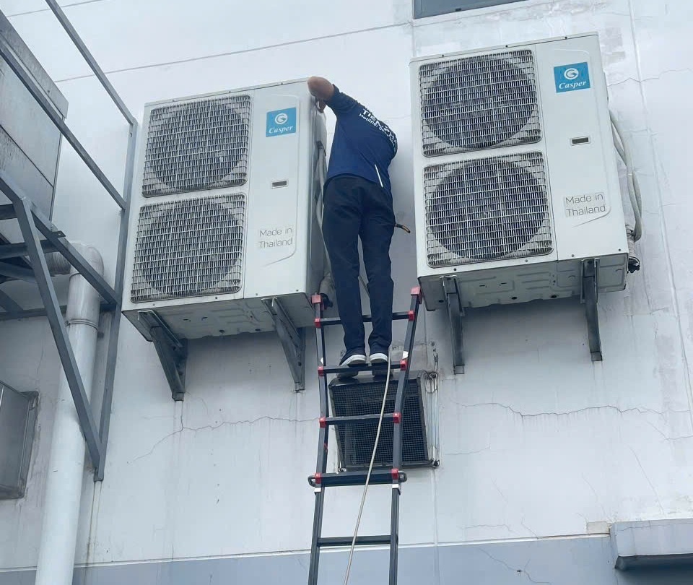
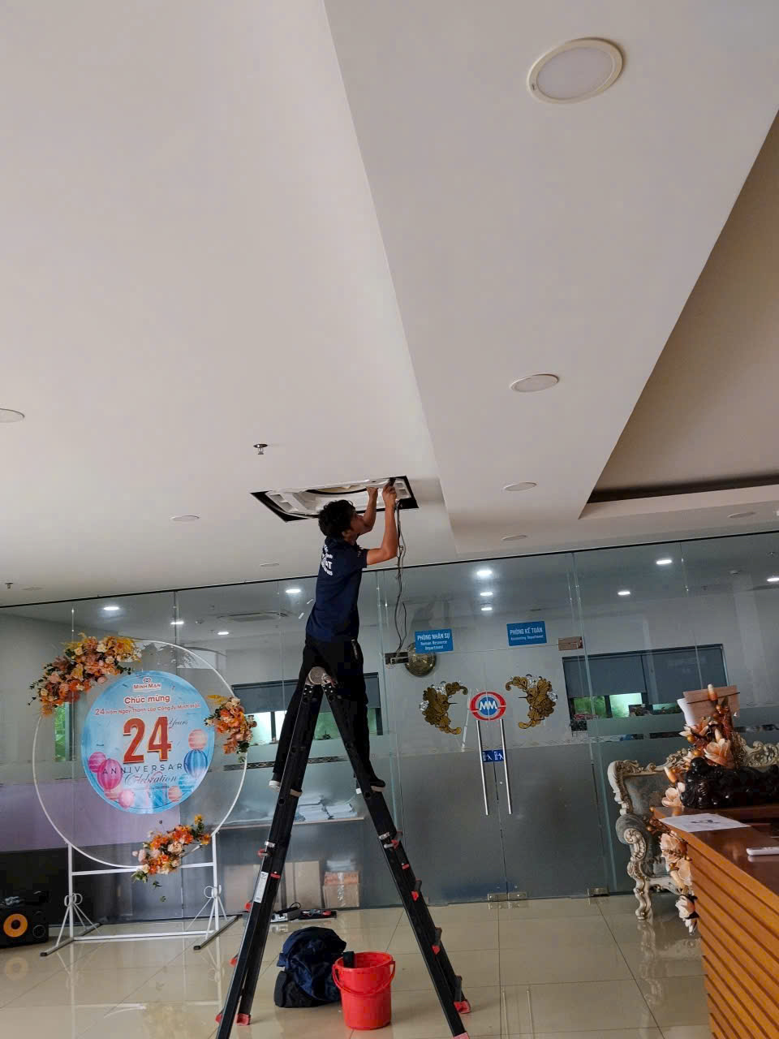
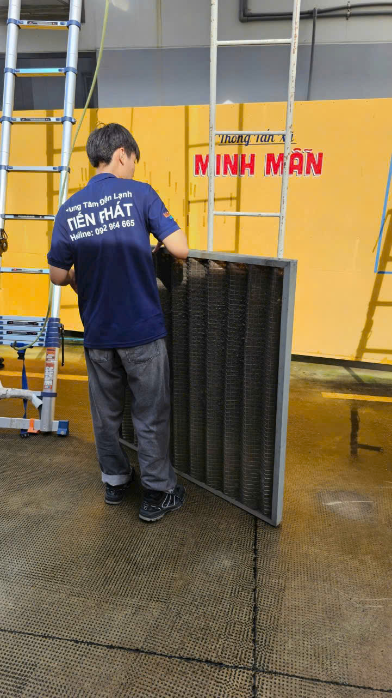
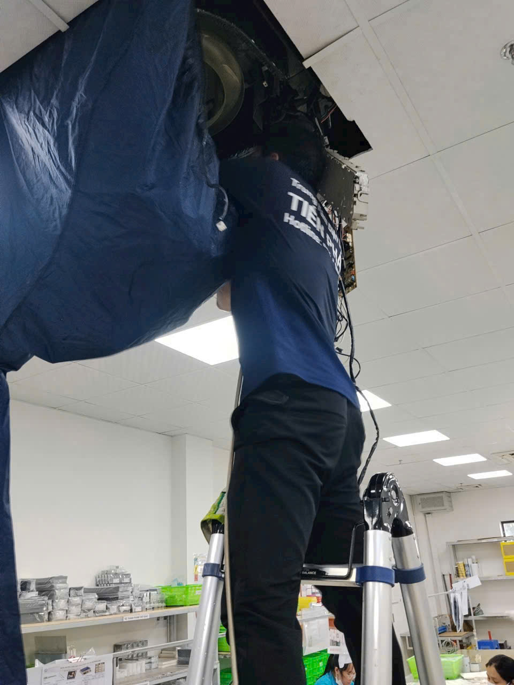
Bảo Trì Định Kỳ Cho Công ty TNHH Sản Xuất In Minh Mẫn

Slide 16
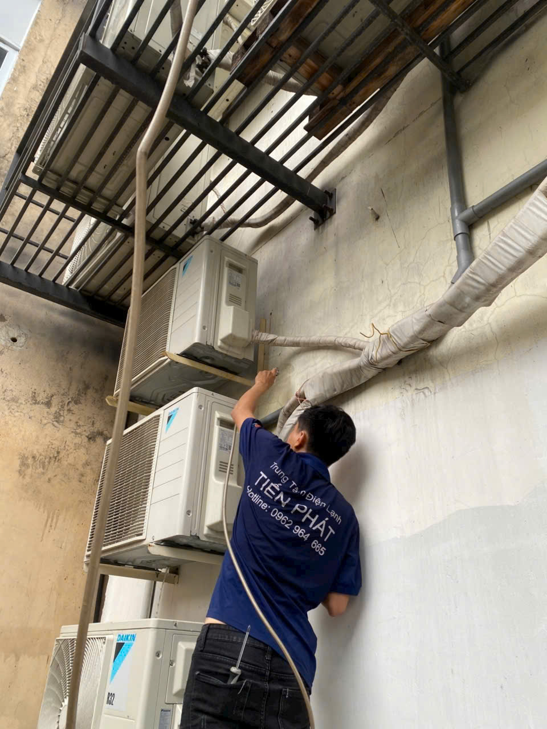
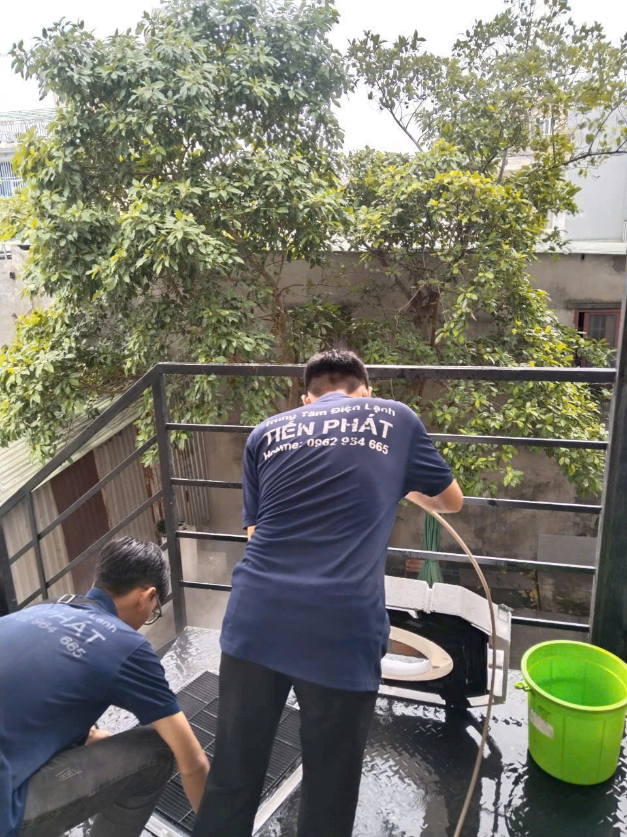
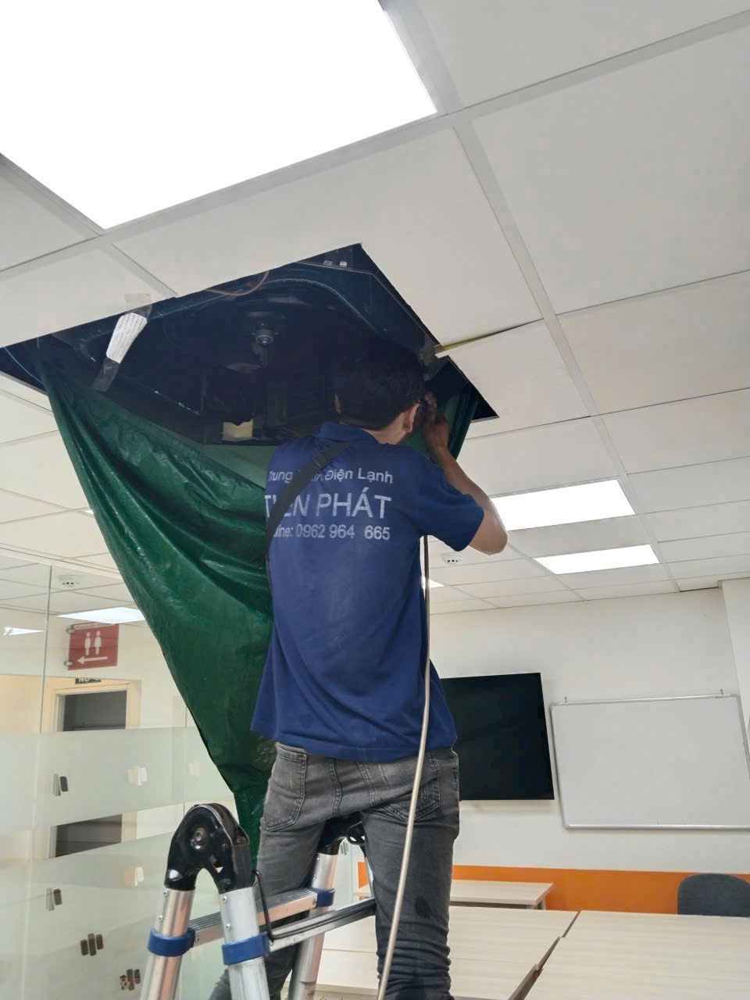
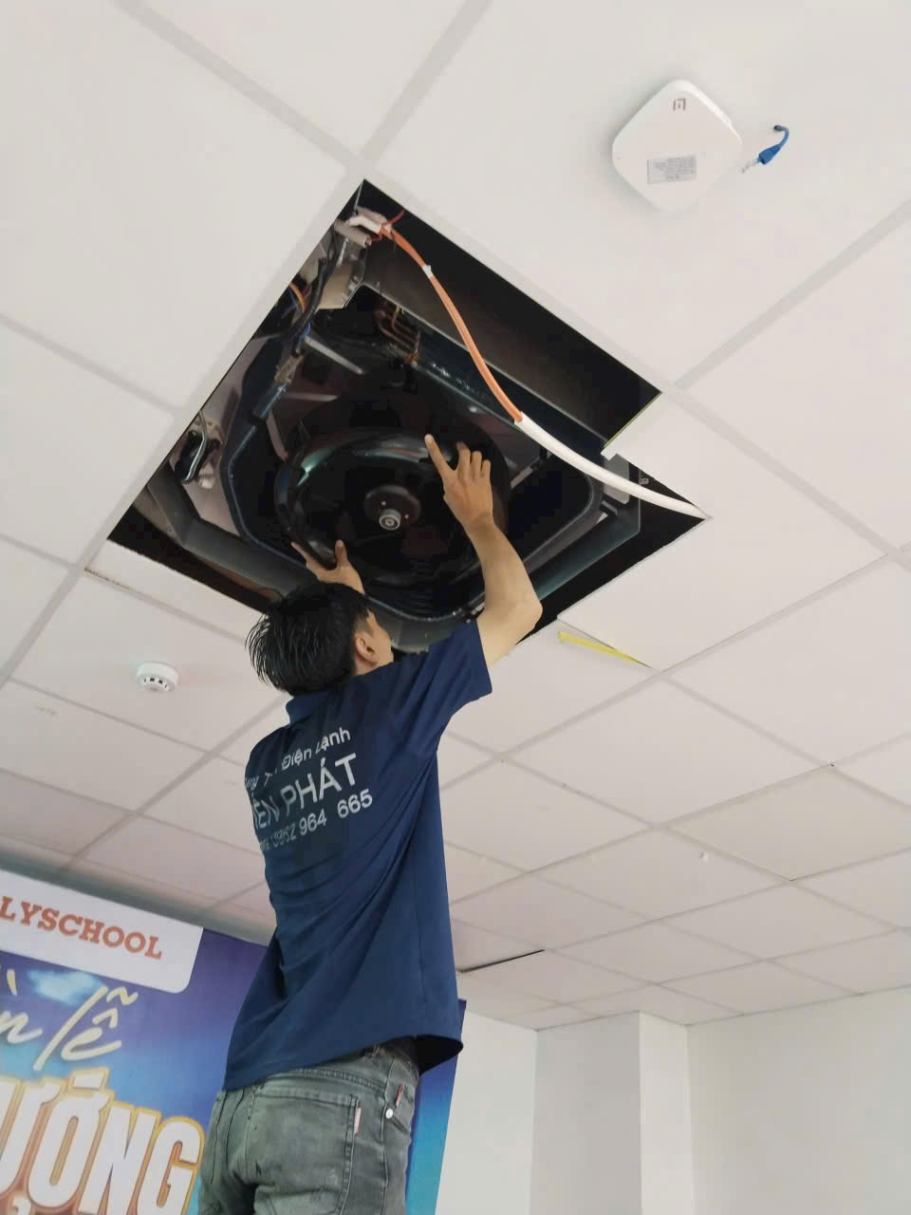
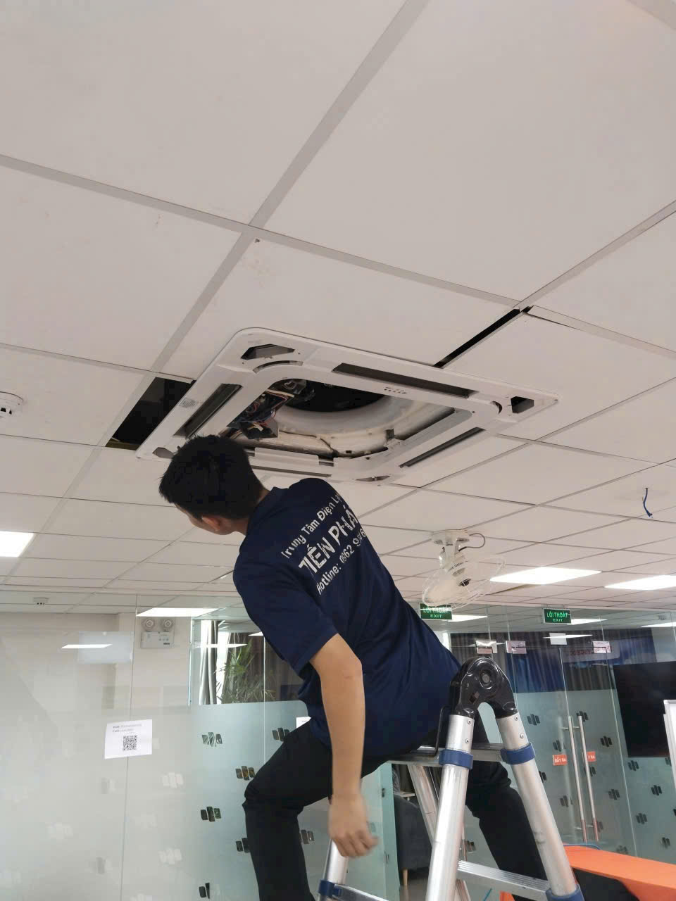
Bảo Trì Định Kỳ Cho Trường Cao Đẳng FPT

Slide 17




SƠ ĐỒ NHÂN SỰ
GIÁM ĐỐC
BỘ PHẬN QUẢN LÍ
& KĨ THUẬT
TỔNG ĐÀI VIÊN
MARKETING
KẾ TOÁN
Xử lí về bộ phận sửa chữa kĩ thuật
Bộ phận hotline , chăm sóc khách hàng & gửi đơn cho quản lí
Chạy quảng cáo & xử lí những vấn về wed của công ty
Xử lí sổ sách & xuất hóa đơn & ngân sách công ty

Slide 18

MỤC TIÊU & ĐỊNH HƯỚNG
MỤC TIÊU
Trung tâm điện lạnh Tiến Phát luôn hướng đến sự phục vụ tốt nhất đến quý khách hàng.
Luôn lắng nghe quý khách hàng.
Uy tín & chuyên nghiệp để quý khách hàng luôn yên tâm khi trải nghiệm dịch vụ.
Mang Điện Lạnh Tiền Phát đến từng nhà từng nơi trên Việt Nam.
Mục tiêu lớn nhất của Tiến Phát sẽ mở thêm chi nhánh ở nhiều khu vực hơn để cho quý khách hàng ở đâu cũng được trãi nghiệm dịch vụ từ Tiến Phát mang đến.
ĐỊNH HƯỚNG
Quy mô hiện tại của Tiến Phát đang phát triển mạnh mẽ và sẽ có những bước tiến vượt bật hơn.
Trung Tâm Điện Lạnh Tiến Phát luôn hướng đến quý khách hàng.

Slide 19


XIN CẢM ƠN QUÝ KHÁCH HÀNG
0962964665
Tienphatcold@gmail.com
Website: Dienlanhtienphat.com
Tiến Phát - Tiến Lên Cùng Phát Triển.

